Slide 1
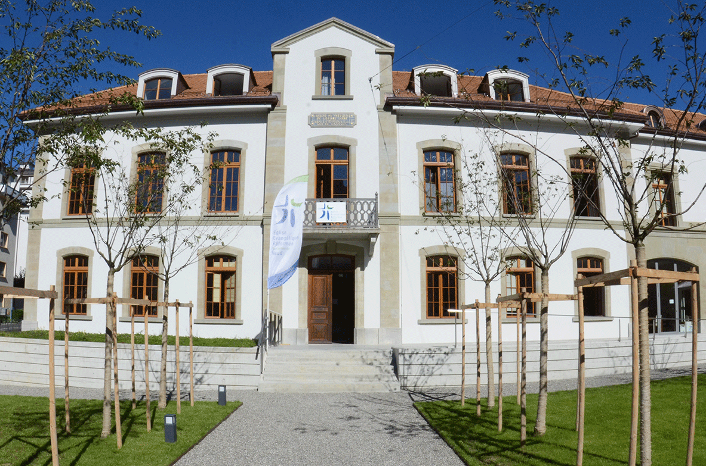
Formation en management environnemental
Jour 3, vendredi, le 25 novembre 2022.
Étape 4 (fin), 5 et 6
Maison des Cèdres
Photo: Maison des Cèdres (Lausanne)
Marc Roethlisberger

Slide 2
Mots de bienvenue

Slide 3
Objectifs de la formation
Objectifs généraux pour toute la formation:
Après la formation, les participants seront capables de :
Expliquer la démarche du management environnemental
Accompagner et conseiller leur paroisse ou une autre communauté en vue de l’obtention du label Coq vert
Conseiller la mise en œuvre des projets durables
Coordonner l’équipe Environnement de leur communauté
Faire appel à leur réseau pour développer leurs projets

Slide 4
Objectifs de la formation
Objectifs pour le jour 3:
Après la formation du jour 2, les participants seront capables de :
Comprendre les bases de la sécurité au travail
Effectuer une évaluation de la situation et définir les priorités (analyse de portefeuille)
Aider la paroisse à rédiger un programme environnemental

Slide 5
Cadre de sécurité: rappel
Respect : confidentialité, ponctualité, contraintes de temps et du matériel. Merci d’éteindre le téléphone portable pour permettre une concentration et une participation optimale.
Bienveillance : Accepter les contributions des autres, favoriser leur bien-être et se traiter soi-même avec douceur.
Souveraineté (responsabilité, possibilité de dire stop)
Convivialité (légèreté, spontanéité, humour)

Slide 6
Météo intérieure

Slide 7
Attentes de la journée

Slide 8
Questions sur le jour 2
Questions par rapport au dernier jour de formation (étape 4)?

Slide 9
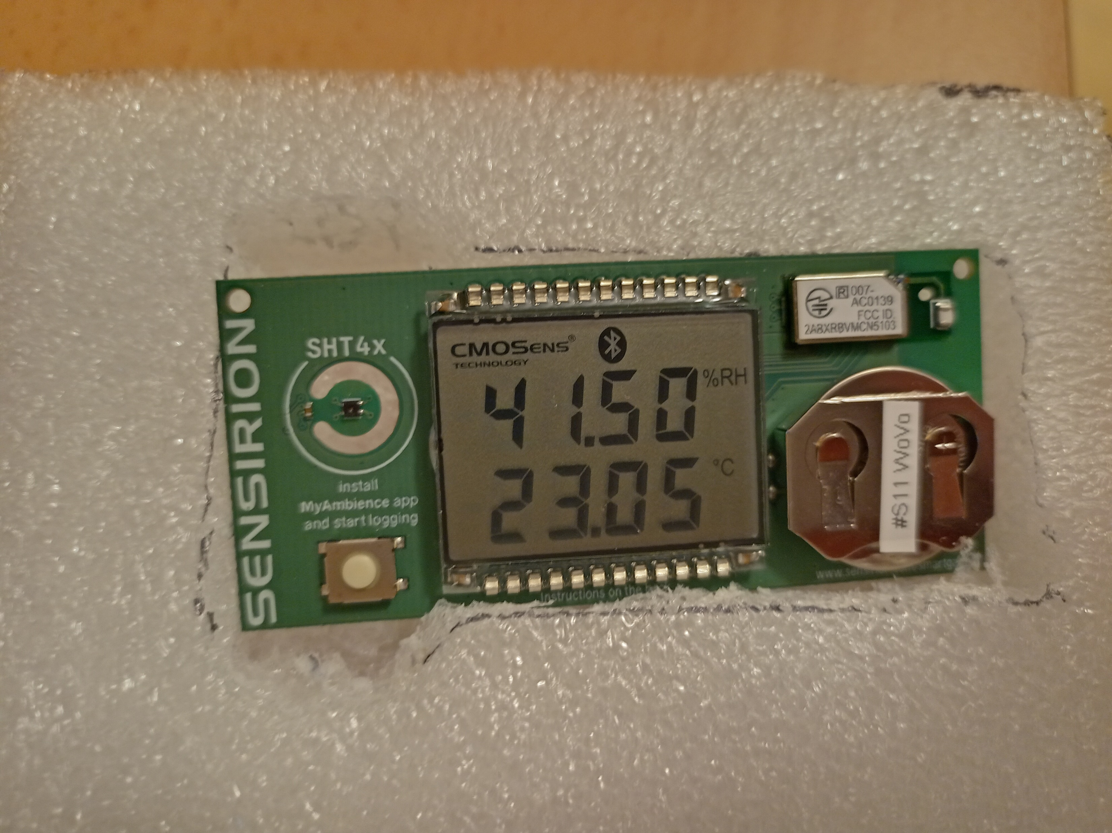
Infos complémentaires sur le jour 2 : Sensirion est une enregistreur de données (température et humidité) performant fait en Suisse, prix: 20 francs environ!
https://sensirion.com/de/

Slide 10
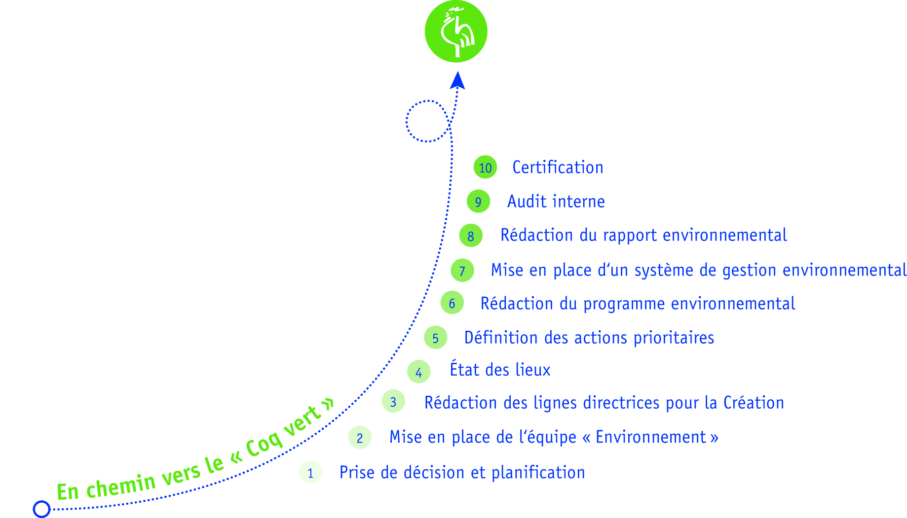
Les 10 étapes du Coq vert

Slide 11
Les 10 étapes du Coq vert

Slide 12
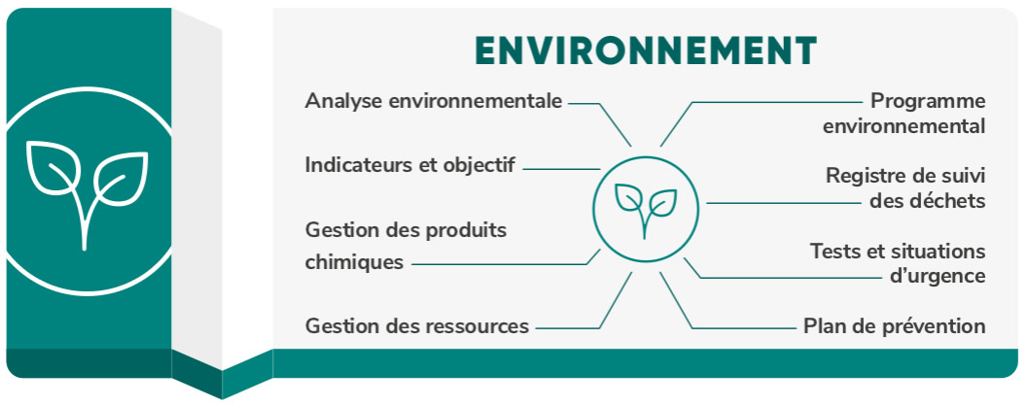
Les 10 étapes du Coq vert

Slide 13
L’étape 4: L’état des lieux
Approfondissement
a) Sécurité au travail
b) Protection de la santé
c) Planification des urgences
avec:
Une vidéo
et un exercice pratique
Notes:
Identifier les acteurs du domaine, prendre contact avec eux, donner et recevoir des informations, REPAS de la formation Coq vert

Slide 14
Précision :
Le Coq vert exige le respect des lois et des règlements qui concernent l’environnement.
Constatation:
Les paroisses sont très souvent trop peu sensibilisées à leur responsabilité en matière de sécurité. Il n'y a souvent pas de système de sécurité ni de responsables dans les paroisses.
Conclusion :
Nous avons abordé le sujet de manière approfondie afin de soutenir les paroisses. Ces dernières sont responsables de la mise en œuvre de la sécurité au travail !

Slide 15
Que faut-il faire?
Respecter les lois
CO 328
LAA 82
LTr 6
Appliquer l’ordonnance
OPA 3 – 10
CFST 6508 à mettre en place
Expliquer la politique de la paroisse- communiquer
Reconnaître les dangers, Culture de l’erreur
Mise en place de mesures
Former, instruire, communiquer
Documenter
Plan d’urgence
Où commencer? qui fait quoi? Qui contrôle? Etc.

Slide 16
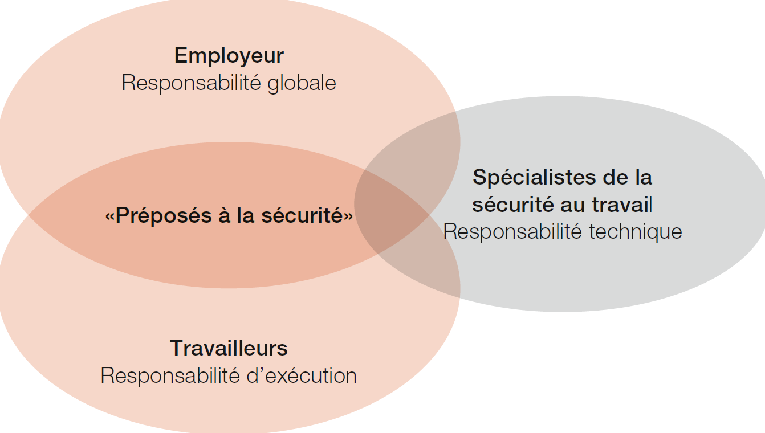
Quelles sont les obligations d’une paroisse dans le domaine de la sécurité au travail et de la protection de la santé?
Source : Quelles sont vos obligations dans le domaine de la sécurité au travail et de la protection de la santé? (SUVA)

Slide 17
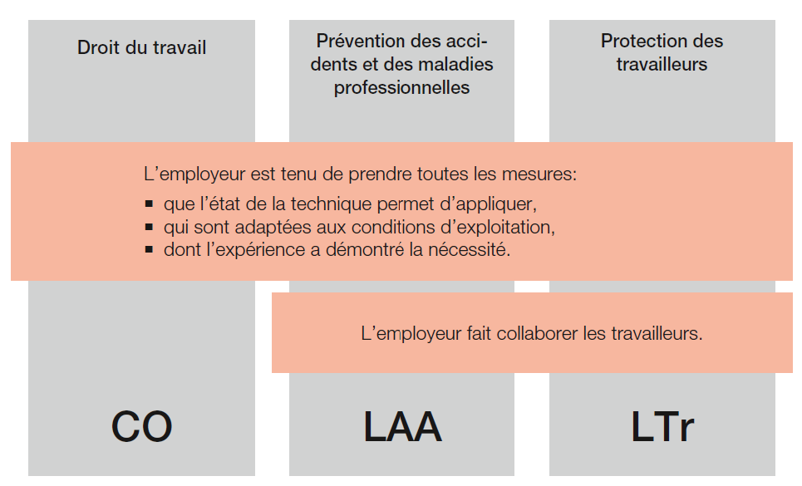
Bases légales
Source : Quelles sont vos obligations dans le domaine de la sécurité au travail et de la protection de la santé? (SUVA)

Slide 18
Le SME recommande de désigner un(e) responsable de la sécurité (RS). Pourquoi ?
Quelle est la tâche du responsable de la sécurité?
Soutenir et conseiller la direction et les supérieurs hiérarchiques en matière de sécurité au travail et de protection de la santé.
La direction et les supérieurs hiérarchiques restent responsables de la sécurité au travail.
Ils sont responsables de l'exactitude technique de leurs recommandations.
la responsabilité professionnelle dépend de la formation, de la position dans l'entreprise (organigramme) et des formations / qualifications appropriées qui se trouvent dans la description du poste
La SUVA a une liste des entreprises de formation agréée pour les responsable de la sécurité
Notes:
Beispiel mit Hauswart SiBe und Kirchenpfleger als SiBe

Slide 19
Vidéo de la CFST: Sécurité dans le bâtiment
https://www.ekas-box.ch/fr/#!/batiment-entretien/securite-dans-les-batiments

Slide 20
Le RS (responsable de la sécurité) et la loi
D’un point de vue légal, l'employeur doit régler les compétences en matière de sécurité au travail et de protection de la santé de son entreprise et, si nécessaire, confier des tâches particulières à des employés qualifiés (art. 7, al. 1, OLT 3).
Si l'employeur veut confier à un employé certaines tâches en matière de sécurité au travail ou de protection de la santé, il doit:
le former et le perfectionner de manière appropriée
lui donner des instructions et des compétences claires (art. 7, al. 1, OPA, art. 7, al. 2, OLT 3).

Slide 21
Le RS et ses tâches
Définir et documenter les responsabilités, les obligations et les droits du RS
Former le RS
Faire une liste des dangers et les documenter
Planifier, décider et mettre en œuvre des mesures
Faire un plan d'urgence (évacuation, etc.)
Mettre en place des contrôles internes réguliers

Slide 22
Le RS et ses tâches
 | Tâches | Questions
1 | Passer en revue les outils des documents "Sécurité au travail et protection de la santé pour les PME du secteur des services, entreprises de bureau" ainsi que de la "Liste de contrôle pour la planification des urgences". | Quels sont les risques pour la sécurité et la santé dans notre paroisse ? Le plan d'urgence est-il conforme ?
2 | En complément du moyen auxiliaire, il convient d’adapter, à choix, les listes de contrôle figurant dans les listes. | Où faut-il agir dans notre paroisse ?
3 | Mettre en place un plan de mesure | Quelles mesures mettons-nous en place et quand?
4 | Établir un objectif annuel et une visite ou contrôle annuel (audit) | Quelle mesure mettons-nous en place cette année?
5 | Mettre en place la formation du personnel : s’adapter aux besoins spécifiques ou proposer des offres générales | Par ex. concierge dans le domaine des équipements de protection individuelle ou organiser une formation du personnel 1x par an ? Thèmes : cours de premiers secours ; actions en cas d'incendie, etc.
6 | Créer un réseau avec les autres RS | Réseau, formation continue

Slide 23
Le plan d’urgence
Objectif du plan d'urgence :
Couvrir la période allant du début d’un sinistre (incendie, panne de courant, etc.) jusqu'à l'arrivée des secours officiels (police, pompiers, etc.) :
Indiquer le comportement à suivre aux personnes concernées
Mettre en place des premières mesures nécessaires
Important :
Élaborer le plan d’urgence, le tester et former les collaborateurs et collaboratrices à ce sujet. Les instructions doivent êtres courtes et facilement compréhensibles.

Slide 24
Le plan d'urgence - élaboration et contenu
Elaboration:
Définition des besoins
Interfaces et délimitation des actions de chaque acteur (p. ex. organisations de secours)
Élaboration concrète du plan pas à pas
Mise en œuvre (expérimentation, communication / formation, contrôles)
Contenu de la formation pour les personnes concernées :
Plans d'évacuation et de sauvetage
Informations importantes en cas d'urgence : instructions sur le comportement à adopter, compétences, liste de numéros de téléphone

Slide 25
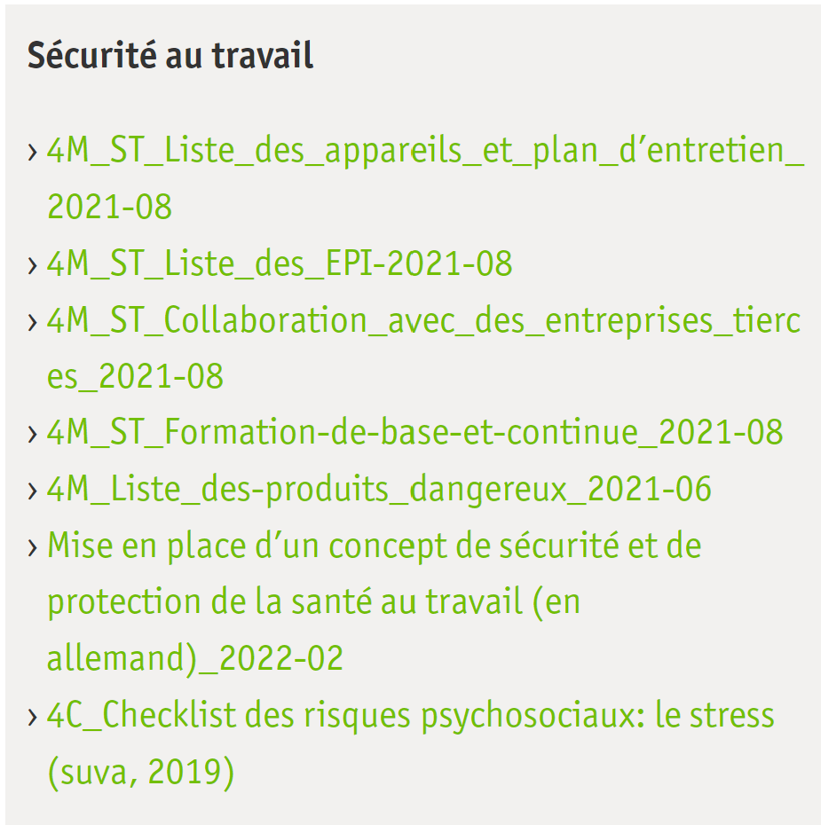
Aide supplémentaire pour la sécurité et la santé au travail (en allemand)
Modèle standard en français :
https://www.seco.admin.ch/seco/fr/home/Publikationen_Dienstleistungen/Publikationen_und_Formulare/Arbeit/Arbeitsbedingungen/Merkblatter_und_Checklisten/notfall-kompendium--notfall---was-tun---.html

Slide 26
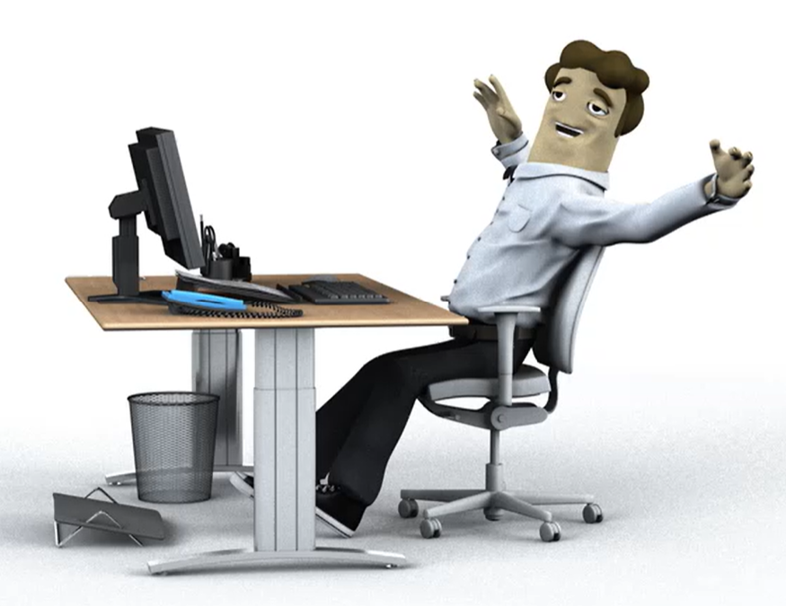
L’ergonomie au travail
Les employé(e)s et bénévoles peuvent subir:
Jusqu’à 2000 heures de contrainte permanente par an au niveau de leur position
Des douleurs de l’appareil locomoteur / maux de dos
Liens pour une campagne de prévention avec toutes les infos pratiques : https://www.prevention-au-bureau.ch/magazine-en-ligne/article/ergonomie-am-arbeitsplatz-darauf-sollten-sie-achten/

Slide 27
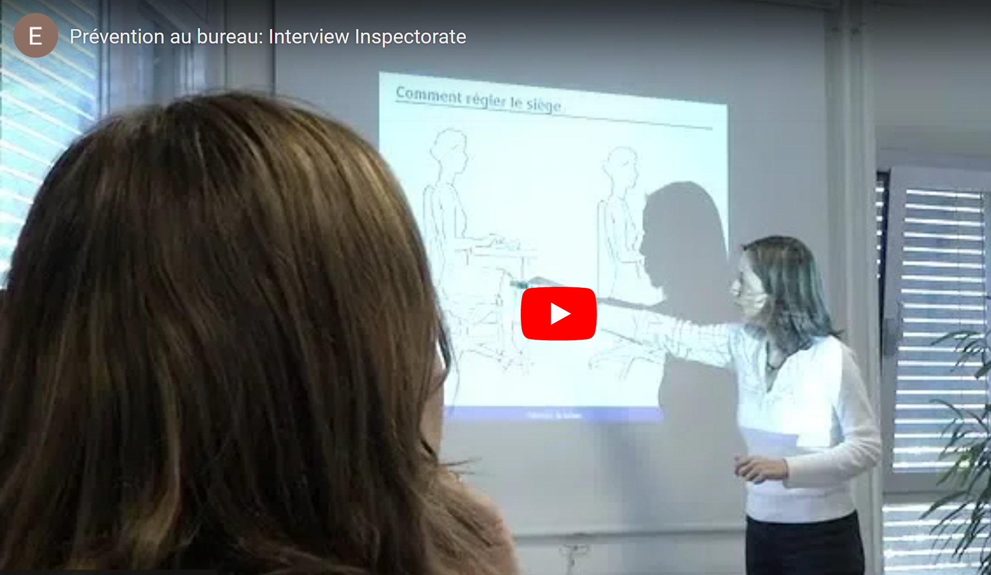
Film : Prévention au bureau
https://www.prevention-au-bureau.ch/magazine-en-ligne/article/utiliser-judicieusement-les-outils-en-ligne-et-les-supports-dinformation-de-la-cfst-1/

Slide 28
Plus de films : Suva pro
https://www.suva.ch/fr-ch/prevention/regles-vitales-et-dispositions/les-regles-vitales-au-travail/histoire-de-laccident-de-werner-witschi?lang=fr-CH#state=%5Banchor-FFEE45E2-A29B-4597-99D5-4B9CD009A81F%5D et autres – histoires sur les accidents du travail

Slide 29
Infos supplémentaires
Défibrillateur : obligatoire ou recommandé ? Réponse : https://www.suva.ch/fr-ch/prevention/regles-vitales-et-dispositions/directive-msst/recommandation-achat-utilisation-defibrillateurs?lang=fr-CH ( fortement recommandé )
Aspects à prendre en compte en plus :
Assurances des collaborateurs (y compris ceux et celles qui ont un contrat avec un salaire horaire etc.)
Agressions de personnes externes (p.ex. dans le secrétariat de la paroisse)
Checklists pour responsables de sécurité ? Exemples : https://www.suva.ch/fr-ch/prevention/regles-vitales-et-dispositions/directive-msst/suva-safety-app?lang=fr-CH

Slide 30
Liens utiles
https://www.suva.ch/fr-ch/prevention/regles-vitales-et-dispositions/droits-et-obligations/droits-et-obligations-des-employeurs?lang=fr-CH#state=%5Banchor-22F46D79-17CF-4AED-824D-6FF30E8C116B%26512FD1476E3A41B19D07CC0C1571FE17%5Bopen%5D%3Dtrue%5D (entre autres pour les bases légales)
https://www.arbeitssicherheitschweiz.ch/fr
https://www.seco.admin.ch/seco/fr/home/Publikationen_Dienstleistungen/Publikationen_und_Formulare/Arbeit/Arbeitsbedingungen/Merkblatter_und_Checklisten/notfall-kompendium--notfall---was-tun---.html Manuel pour situations d'urgence / modèle de document

Slide 31
Conseils de Stefanie Huber basés sur son expérience professionnelle
Important : définir les responsabilités et fournir des ressources pour établir le système de management.
Formation du RS, afin qu’il connaisse ses tâches et ses responsabilités.
Appliquer le « bon sens »: pas de panique, mais traiter systématiquement la thématique pas à pas.
Analyser les non conformités lors d’une visite de bâtiment avec quelqu’un d’expérimenté et si possible extérieur à la paroisse pour avoir un regard plus objectif.
Souvent, il y a une personne qui veut devenir le RS de la paroisse ou a déjà fait cette formation au cours d’un autre emploi. Vous pouvez utiliser ce savoir ou cette volonté (un concierge par ex).

Slide 32
Conseils de Stefanie Huber basés sur son expérience
Les non conformités qui apparaissent souvent durant les révisions :
Produits de nettoyage mis dans un bidon inadéquat (sans étiquetage ou même dans un pot de marmelade)
Déchets recyclables qui ont été mis dans la poubelle normale (p.ex. ampoules)
Produits chimiques dans la même armoire que de la nourriture.
Données de sécurité manquantes ou non visibles pour les utilisateurs du bâtiment (hormis pour le concierge)

Slide 33
Conseils de Stefanie Huber basés sur son expérience
Les non conformités qui apparaissent souvent durant les révisions :
Extincteur dans une salle fermée, accessible uniquement au concierge.
Trousse de premier secours qui contient des produits périmés ou des objets du quotidien qui ne concernent pas les premiers secours.
Benzine ou autre substance combustible entreposée dans une salle avec d’autres éléments inflammables.
La maintenance des échelles n’est pas effectuée.

Slide 34
Produits de nettoyage
Discussion :
Quelles sont les différences entre produits écologiques et non-écologiques ?
Est-ce que les produits écologiques sont toujours plus chers?
Quels sont les arguments en faveur de l’achat des produits standards versus écologiques ?

Slide 35
Produits de nettoyage
Différences :
Agents de surface : pourcentage anioniques / non ioniques
Conservateurs, parfums, Limonene, Citronellol
Biodégradabilité
Partiellement emballage de PET recyclé

Slide 36
Liens utiles
Choix de produits, article : https://www.qualitel.org/particuliers/conseils/choix-produits-entretien/
Explication des composants : https://www.grimoiredemelusine.be/ingredients/les-composes-toxiques#:~:text=Tensioactifs%20%2D%20Agents%20de%20surface%20non%20ioniques%20(sans%20charge)&text=Souvent%20utilis%C3%A9s%20comme%20%C3%A9mulsifiants%20ou%20%C3%A9paississants.,des%20agents%20de%20surface%20anioniques.
Explication sur le Limonene : https://www.techno-science.net/glossaire-definition/Limonene.html

Slide 37
Liens utiles
Document de base des achats en France avec questions sur ces produits-là : https://www.economie.gouv.fr/files/directions_services/daj/marches_publics/oeap/gem/nettoyage/nettoyage.pdf
Page energie-environnement, produits de nettoyage : https://www.energie-environnement.ch/entretien-nettoyage/produits-de-nettoyage/198
Information Migros sur les labels durables : https://corporate.migros.ch/fr/durabilite/produits-durables/marques-labels.html
Information Coop sur les labels durables : https://www.coop.ch/fr/entreprise/developpement-durable.html
Informations sur les produits Held : https://www.ecover.com/ch-fr/

Slide 38
Liens utiles
https://initiative-frosch.de/was-sind-anionische-tenside/ (dt)
https://www.haut.de/inhaltsstoffe-inci/inci-detail/?id=19208 (dt)
https://www.alnatura.de/de-de/magazin/warenkunde/warenkunde-oekologische-putzmittel/ (dt)
https://www.nachhaltigleben.ch/wohnen/bio-waschmittel-wie-gut-ist-die-alternative-zu-normalem-waschmittel-2005 (dt)

Slide 39
L’étape 5: évaluation des domaines environnementaux

Slide 40
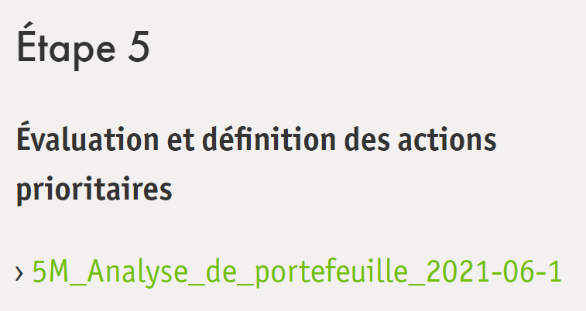
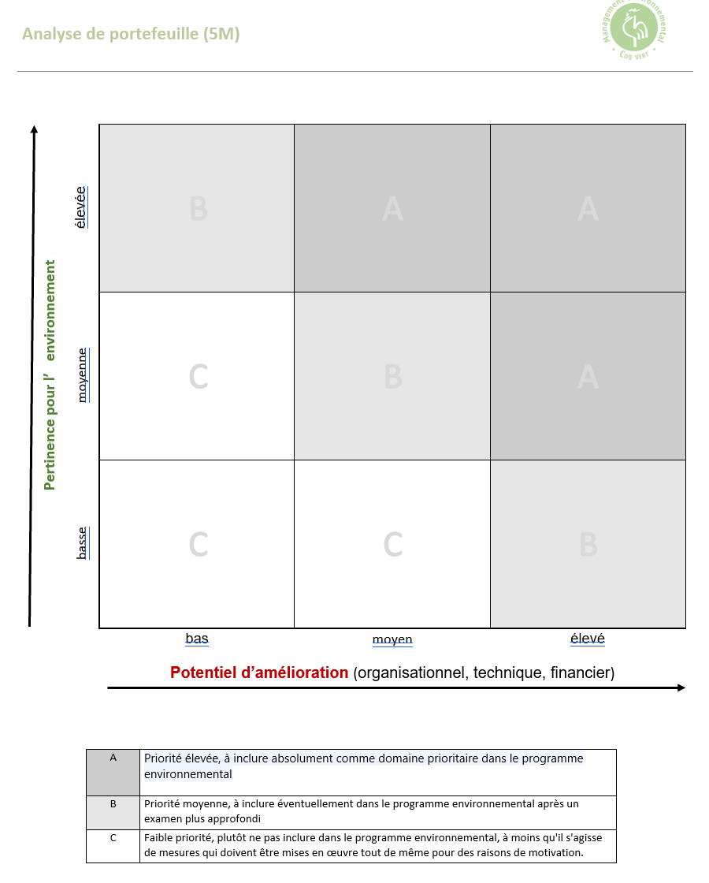
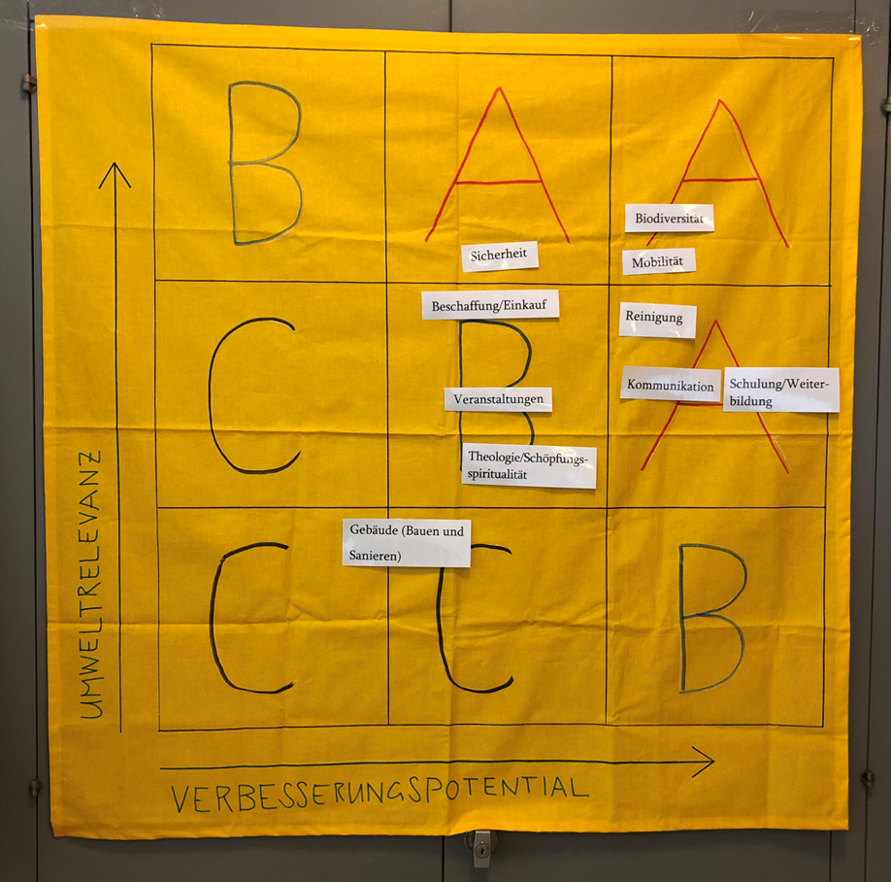
Modèle pour l’évaluation
Impor-tance pour l’environnement
Potentiel d’amélioration

Slide 41
Faire le point sur les informations disponibles
Prenez un moment dans une séance de l’équipe Environnement vers la fin de l’étape 4 (ce serait probablement toujours « work in progres »…) pour une discussion de groupe avec une modération/facilitation
Demandez à quelqu’un de noter les points les plus importantes de la discussion.
Documents de base pour cette séance :
PV des visites et des séances
Retours du sondage auprès des employés/ paroissiens
Notes sur les divers checklists de l’étape 4, évtl. 7
Evtl. évaluation des données de consommation saisies
Les Lignes directrices pour la Création
Les limites du système prises en compte

Slide 42
Informations utiles
Distinguez entre
Le potentiel d’amélioration (organisationnel, technique, financier) et la pertinence pour l’environnement
Les domaines avec impacts directs et les domaines avec impacts indirects
Les 17 domaines clés pour une paroisse :
1. Les bâtiments (constructions et rénovations)
2. Chauffage
3. Électricité
4. Matériel de bureau et papier
5. Déchets et recyclage
6. Nettoyage
7. Eau et eaux usées
8. Biodiversité
9. Achats et acquisitions
10. Cuisine et ménages
11. Mobilité
12. Évènements
13. Sécurité
14. Communication
15. Formation / sensibilisation
16. Écospiritualité
17. Finance éthique

Slide 43
Évaluation données
Bases pour l’évaluation : le Compte de données vertes (ou une autre manière de saisir les données comme la tabelle de saisie des consommation en format Excel)
Le tableau des chiffres clés
Les différents diagrammes ou graphiques

Slide 44
Tableau des chiffres clés I
Bezugsgrössen
Kennzahl | Einheit | 2014 | 2015 | 2016 | 2017 | 2018 | 2019 | 2020 | 2021
Mitarbeitende | MA | -- | -- | -- | -- | -- | -- | 8.5 | 8.5
Gemeindemitglieder | Gg | -- | -- | -- | -- | -- | -- | 4'445 | 4'445
Energieeffizienz: Wärme
Kennzahl | Einheit | 2014 | 2015 | 2016 | 2017 | 2018 | 2019 | 2020 | 2021
Wärmemenge unbereinigt | kWh | 249'516 | 266'796 | 270'000 | 262'278 | 205'884 | 266'112 | 317'169 | 294'477
Klimafaktor | - KF - | 1.16 | 1.06 | 0.98 | 0.99 | 1.12 | 1.05 | 1.1 | 0.94
Wärmemenge bereinigt | kWh | 289'439 | 282'804 | 264'600 | 259'655 | 230'590 | 279'418 | 348'886 | 276'808
Wärmemenge ber./Gg | kWh/Gg | -- | -- | -- | -- | -- | -- | 78 | 62
Wärmemenge ber./MA | kWh/MA | -- | -- | -- | -- | -- | -- | 41'045 | 32'566
CO2e-Emissionen Wärme | t CO2e | 57.4 | 61.4 | 62.1 | 60.3 | 47.4 | 61.2 | 72.9 | 61.8
Wärmekosten | CHF | -- | -- | -- | -- | -- | -- | -- | 21'305
Energieeffizienz: Strom
Kennzahl | Einheit | 2014 | 2015 | 2016 | 2017 | 2018 | 2019 | 2020 | 2021
ges. Stromverbrauch | kWh | 51'063 | 51'958 | 51'503 | 58'004 | 53'605 | 54'023 | 48'163 | 52'892
Strommenge/Gg | kWh/Gg | -- | -- | -- | -- | -- | -- | 10.8 | 11.9
Strommenge/MA | kWh/MA | -- | -- | -- | -- | -- | -- | 5'666.2 | 6'222.6
CO2e-Emissionen Strom | t CO2e | 0.77 | 0.78 | 0.77 | 0.87 | 0.8 | 0.81 | 0.72 | 0.79
Stromkosten | CHF | -- | -- | -- | -- | -- | -- | -- | 8'989
Erneuerbare Energien
Kennzahl | Einheit | 2014 | 2015 | 2016 | 2017 | 2018 | 2019 | 2020 | 2021
ges. Energieverbrauch | MWh | 300.6 | 318.8 | 321.5 | 320.3 | 259.5 | 320.1 | 365.3 | 347.4
davon aus EE-Quellen | MWh | 51.1 | 52 | 51.5 | 58 | 53.6 | 54 | 48.2 | 111.8
Anteil aus EE-Quellen | % | 17 | 16.3 | 16 | 18.1 | 20.7 | 16.9 | 13.2 | 32.2
Anteil aus EE-Wärme | % |  |  |  |  |  |  |  | 20
Anteil aus EE-Strom | % | 100 | 100 | 100 | 100 | 100 | 100 | 100 | 100
Energieverbrauch/Gg | kWh/Gg | -- | -- | -- | -- | -- | -- | 82.2 | 78.1
Energieverbrauch/MA | kWh/MA | -- | -- | -- | -- | -- | -- | 42'980.2 | 40'866.9
Erzeugung reg. Strom | kWh | -- | -- | -- | -- | -- | -- | 18'630 | 28'590

Slide 45
Tableau des chiffres clés II
Wasser-Verbrauch
Kennzahl | Einheit | 2014 | 2015 | 2016 | 2017 | 2018 | 2019 | 2020 | 2021
ges. Wasserverbrauch | m³ | 1'419 | 1'905 | 1'448 | 774 | 814 | 762 | 701 | 715
Wasserverbrauch/Gg | m³/Gg | -- | -- | -- | -- | -- | -- | 0.16 | 0.16
Wasserverbrauch/MA | m³/MA | -- | -- | -- | -- | -- | -- | 82.47 | 84.12
Wasserkosten | CHF | -- | -- | -- | -- | -- | -- | -- | 2'343
Flächenverbrauch in Bezug auf die biologische Vielfalt
Kennzahl | Einheit | 2014 | 2015 | 2016 | 2017 | 2018 | 2019 | 2020 | 2021
ges. Grundstücksfläche | m² | 5’600 | 5’600 | 5’600 | 5’600 | 5’600 | 5’600 | 5’600 | 5’600
überbaute Fläche | m² | 1’600 | 1’600 | 1’600 | 1’600 | 1’600 | 1’600 | 1’600 | 1’600
versiegelte Fläche | m² | 1’600 | 1’600 | 1’600 | 1’600 | 1’600 | 1’600 | 1’600 | 1’600
begrünte Fläche | m² | 2’400 | 2’400 | 2’400 | 2’400 | 2’400 | 2’400 | 2’400 | 2’400
Emissionen
Kennzahl | Einheit | 2014 | 2015 | 2016 | 2017 | 2018 | 2019 | 2020 | 2021
CO2e-Emissionen Energie | t CO2e | 58.2 | 62.1 | 62.9 | 61.2 | 48.2 | 62 | 73.7 | 62.6
Important
Si vous avez plusieurs sites, faites une tabelle par site ou même par bâtiment pour avoir plus de clarté
Questions à se poser : Les données sont-elles complètes ? cohérentes ?

Slide 46
Évaluation données
Exemples concernant la disposition et l’interprétation des données en utilisant un exemple de diagramme du Compte de données vertes

Slide 47
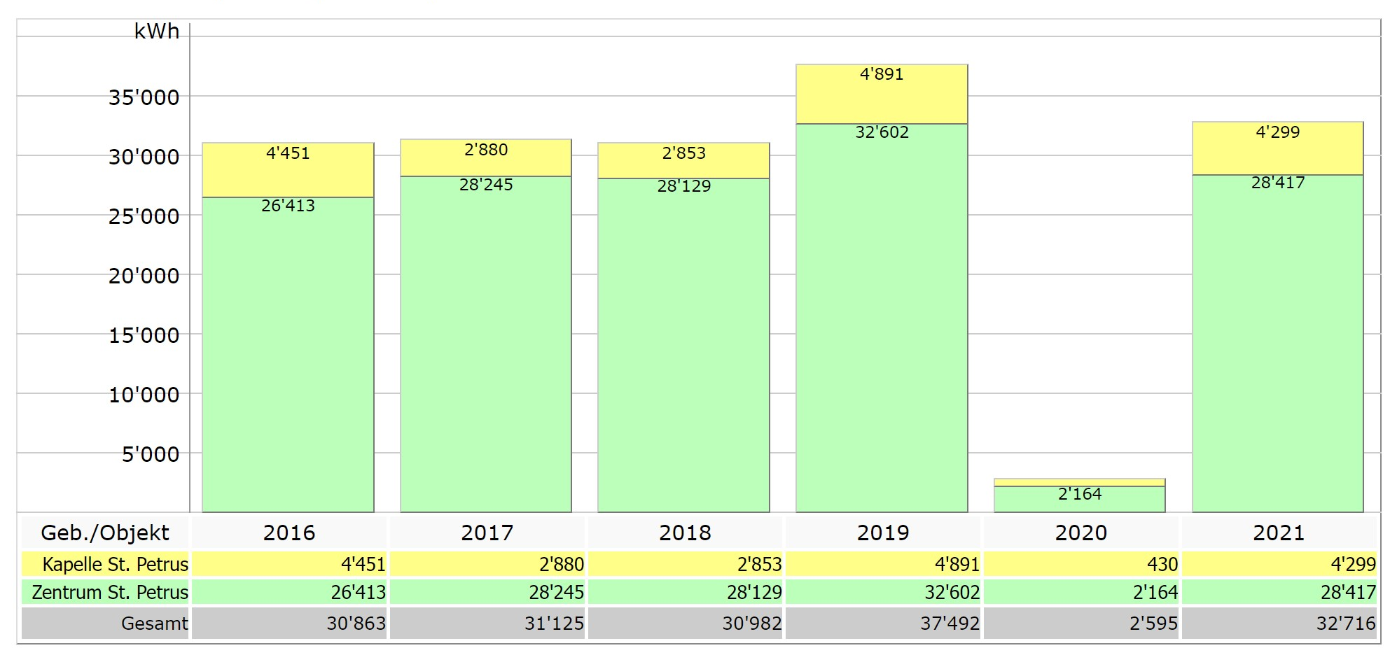
Exemple 1-1
Electricité Paroisse 1

Slide 48
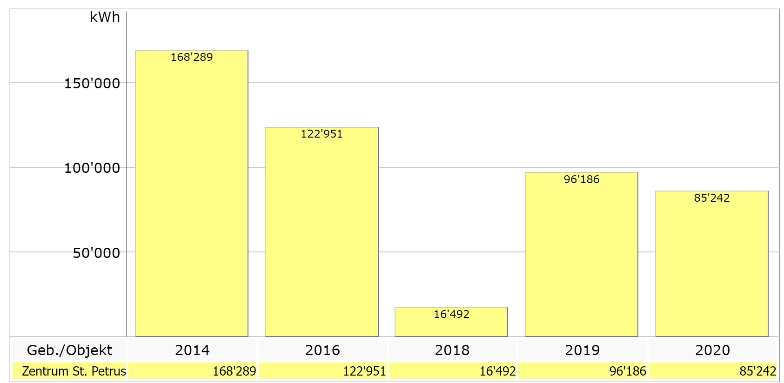
Exemple 1-2
Chauffage (mazout) Paroisse 1

Slide 49
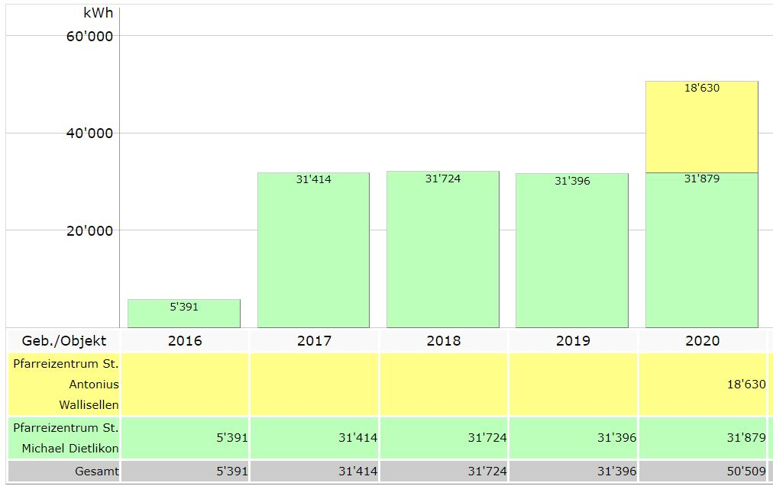
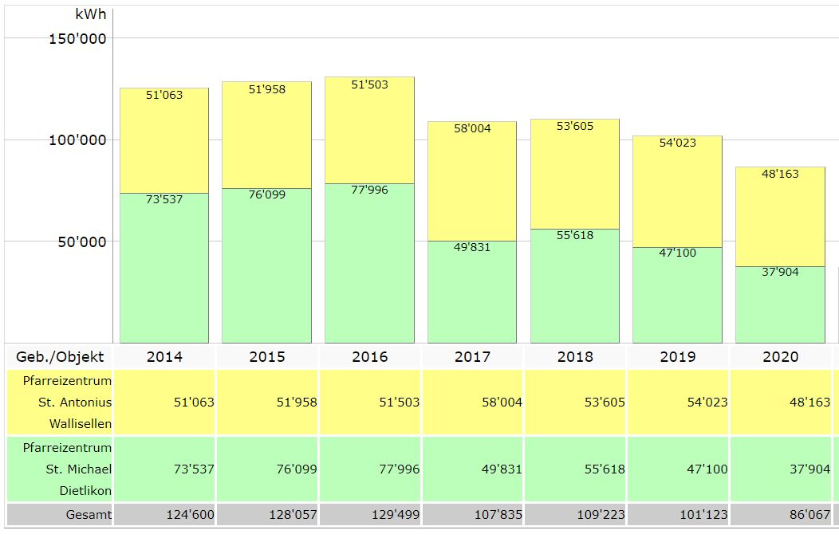
Exemple 2-1
Consommation d’électricité
Production photovoltaïque
Paroisse 2

Slide 50
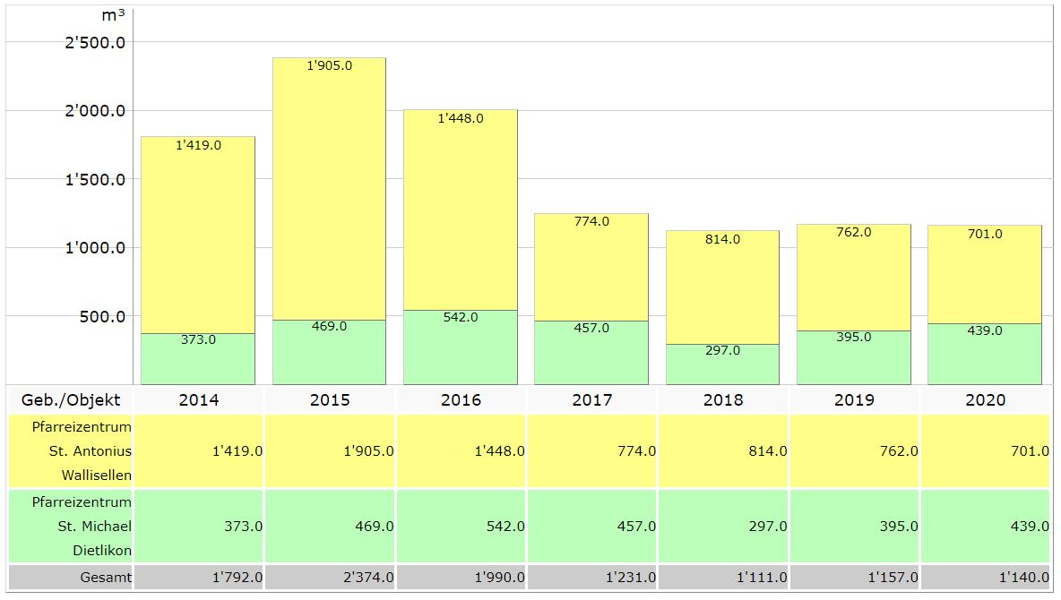
Exemple 2-2
Consommation d’eau Paroisse 2
Notes:
15/16: situation dans les appartements

Slide 51
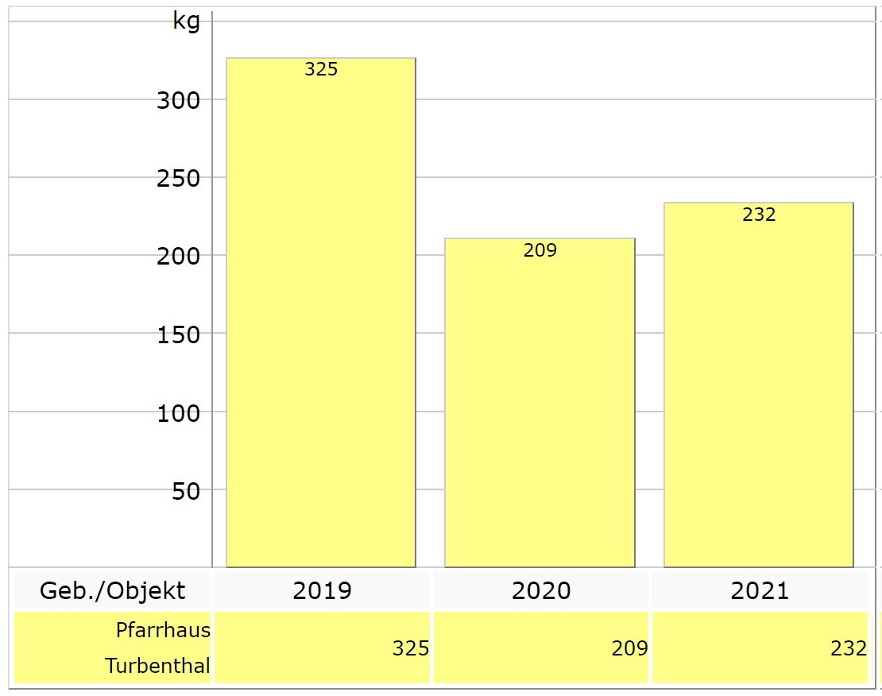
Exemple 3-1
Papier Paroisse 3 (commendations annuelles)

Slide 52
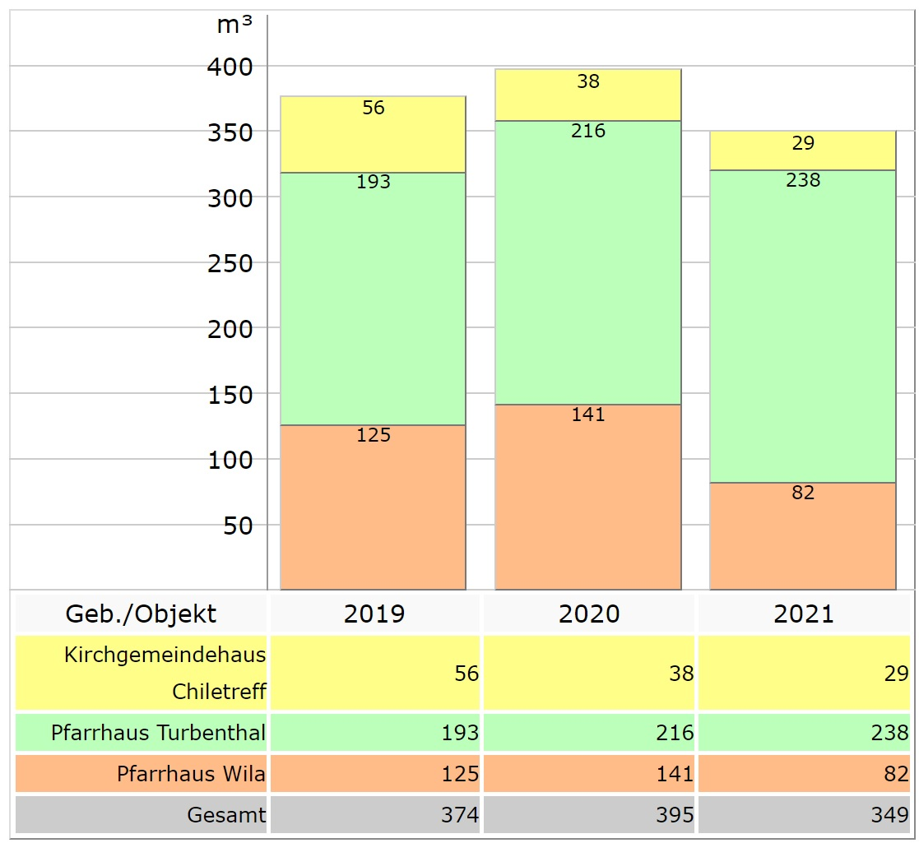
Exemple 3-2
Consommation d’eau Paroisse 3

Slide 53
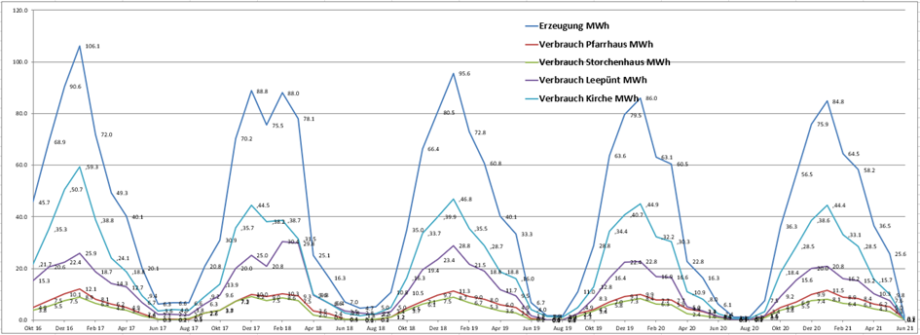
Exemple 4-1
Chauffage Paroisse 4

Slide 54
L’étape 6: Rédaction du programme environnemental

Slide 55
Présentation, discussion et
exercice
Notes:
Identifier les acteurs du domaine, prendre contact avec eux, donner et recevoir des informations, REPAS de la formation Coq vert

Slide 56
Documents de base pour créer le programme environnemental
Lignes directrices pour la Création
Évaluation (analyse de portefeuille):
Sondage auprès des collaborateurs
Procès-verbaux d'inspection, éventuellement autres procès-verbaux
Boîte à idées de l’équipe Environnement
Contrôle de conformité légale par canton (doc. 7F)
Éventuellement d'autres informations comme la communication, l'organisation (organigramme)
Contrôle de conformité légale (de votre canton)
Sécurité au travail

Slide 57
Un exemple de programme environnemental

Slide 58
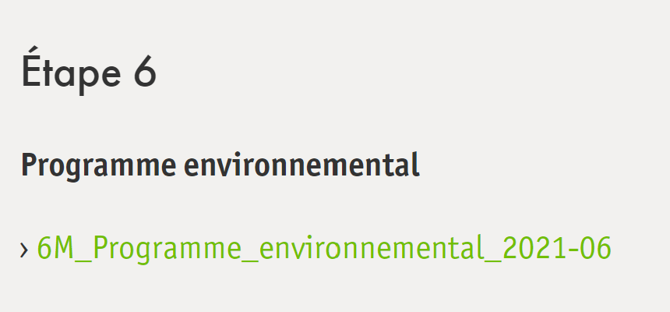
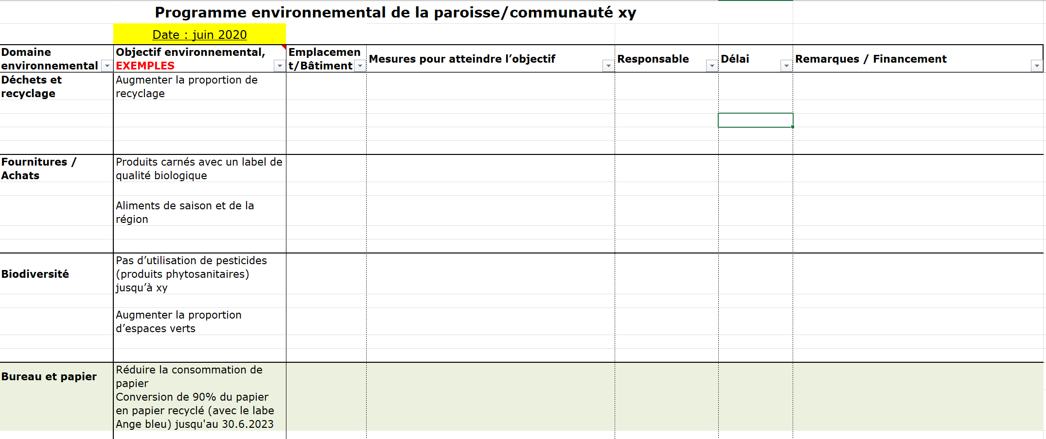
Modèle de programme environnemental

Slide 59
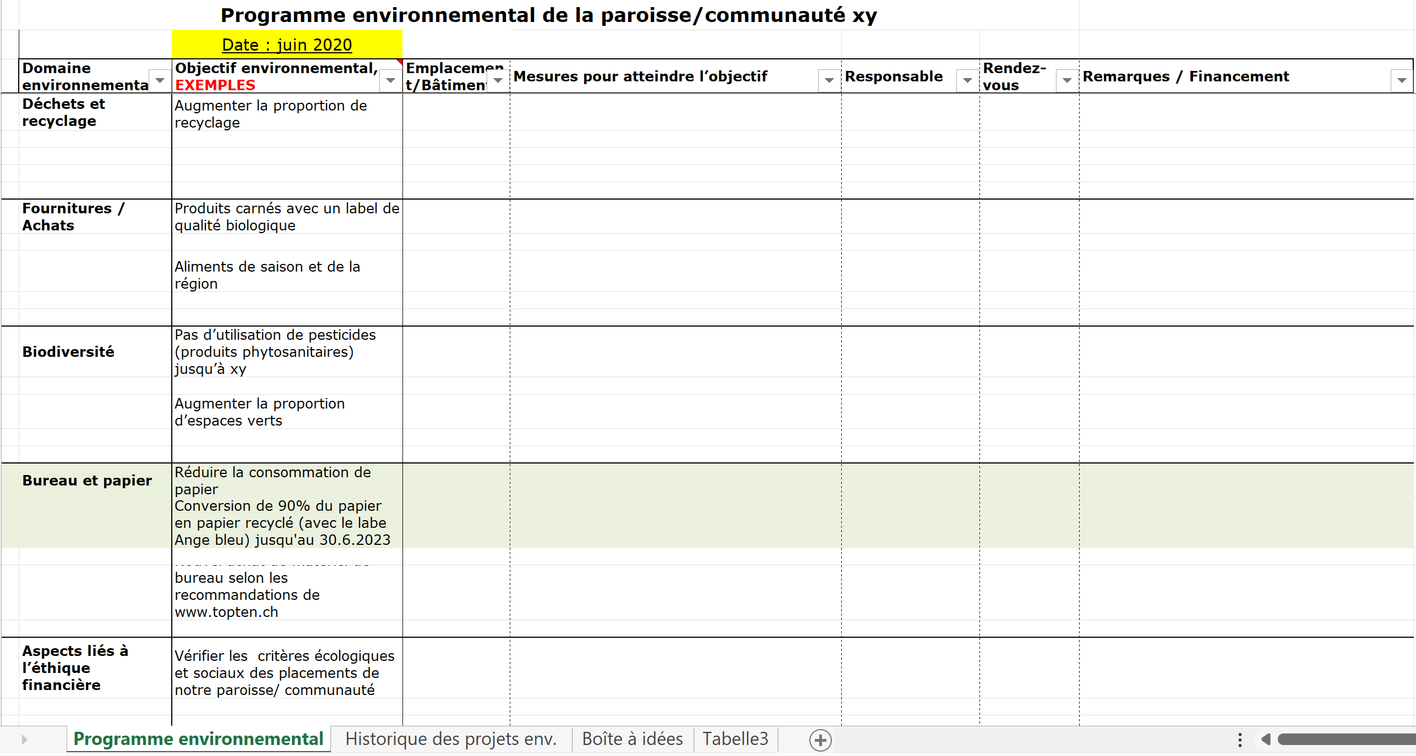
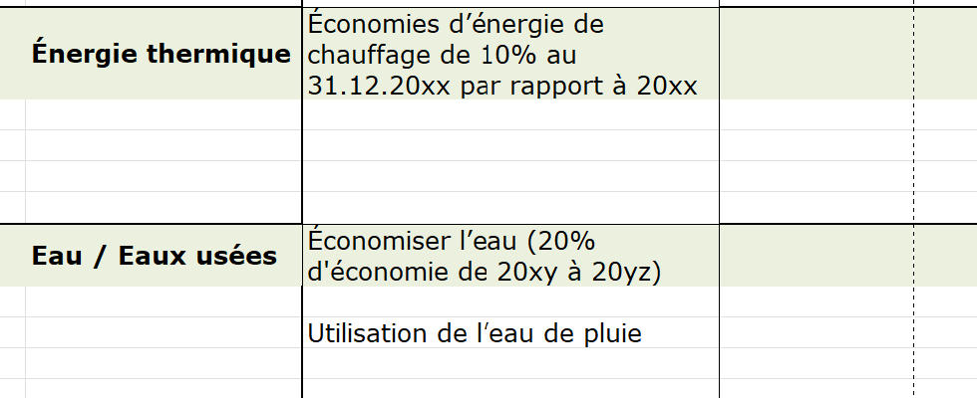
Fixer au moins 3 objectifs mesurables
Notes:
Umweltziele sind Beispiele
Drei messbare Ziele

Slide 60
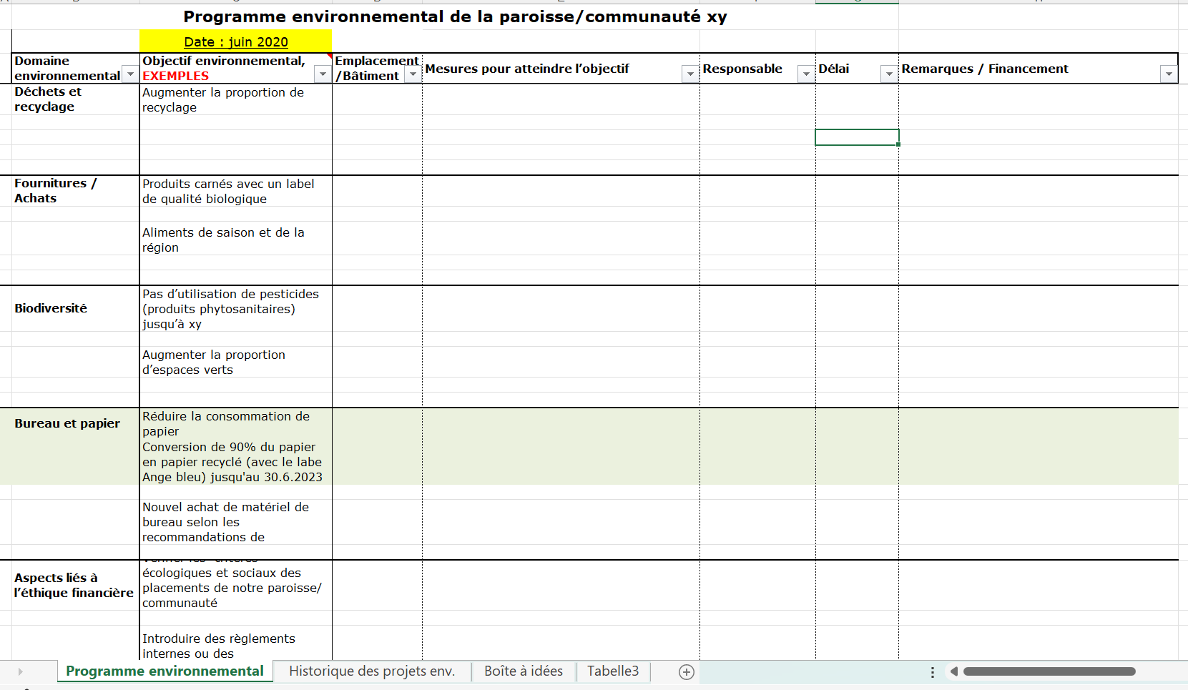
modèle de programme environnemental
Les colonnes «Responsable» et «Délai» doivent être complétées
Notes:
Spalten «Verantwortlich» und «Termin» müssen ausgefüllt sein

Slide 61
...attirer l’attention de l’équipe Environnement sur ces remarques!

Slide 62
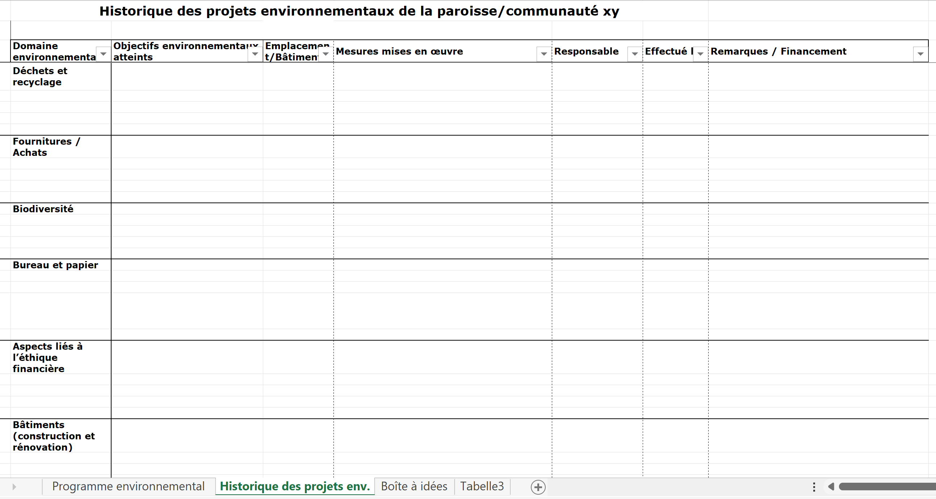
L‘historique des projets environnementaux
Les mesures, actions et projets mis en place par la paroisse
sont introduits dans l’historique des projets

Slide 63
Résumé
L'horizon temporel pour les objectifs et les mesures est de quatre ans (jusqu'à la recertification) !
Ne supprimez pas les lignes des domaines environnementaux dans lesquels vous ne prenez pas de mesures. Il se peut qu'il y en ait plus tard.
Commencez à inscrire les mesures/projets importants et à définir les objectifs environnementaux (processus plus long).
En fonction des différentes mesures/projets, réfléchissez à trois objectifs mesurables et réalistes.
Le programme environnemental doit être disponible pour l'audit interne annuel (avec l’inscription des responsables et des délais).
Le programme environnemental doit être approuvé par l’autorité responsable (le conseil de paroisse) lors d'une séance.

Slide 64
Remarques spécifiques de Stefanie I
Le programme environnemental représente le cœur du système de management: c’est la base pour le processus d’amélioration continue.
Faire attention à la perméabilité et à l’influence mutuelle des différentes parties du système de management (Lignes directrices pour la Création, évaluation, programme environnemental). Par ex.: Utiliser l’audit interne pour avoir une vision d’ensemble et des liens entre les différentes parties du système de management.

Slide 65
Remarques spécifiques de Stefanie II
Aucune paroisse n’a réalisé le programme environnemental tel qu’elle l’a prévu pour les 4 années suivantes, c’est un outil de travail, une base pour l’amélioration continue; en cours de route, il y a de nouvelles mesures mises en place et d’autres projets qu’on laisse tomber ou que l’on repousse.
Les audits internes annuels sont une occasion idéale pour évaluer les objectifs chiffrés du programme environnemental. Après 4 ans, c’est souvent trop tard pour les mesurer correctement.

Slide 66
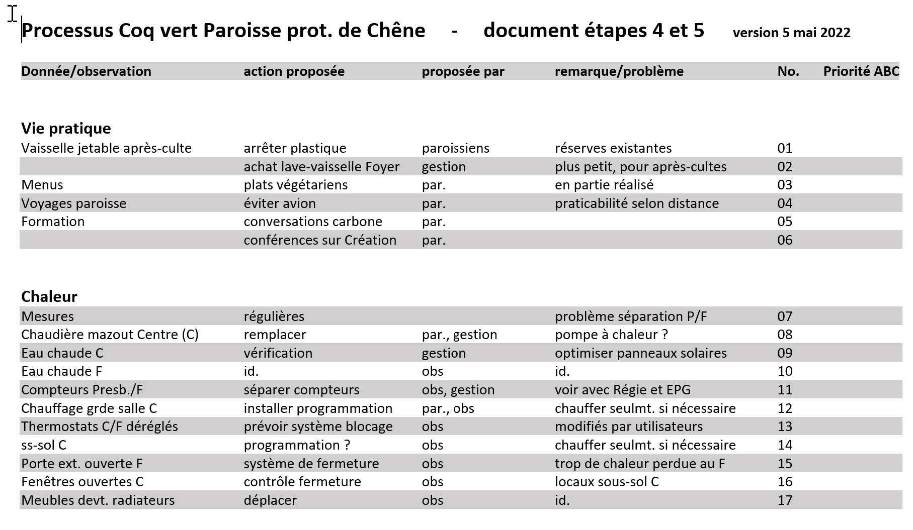
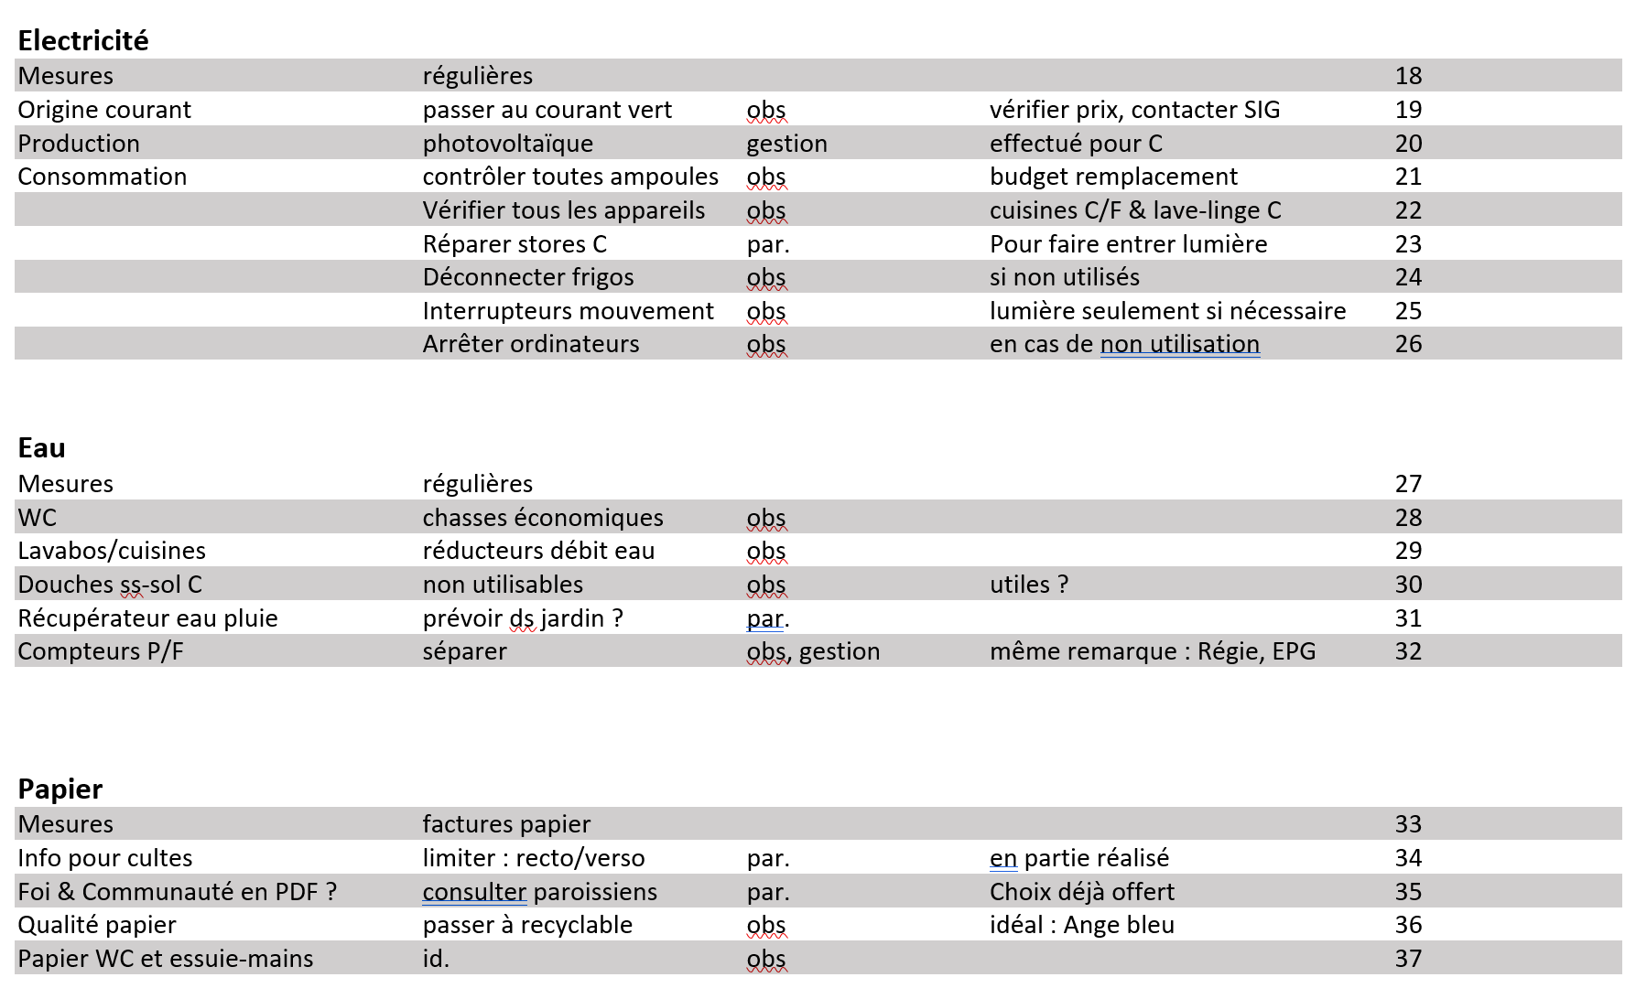
Exemple dune liste de mesures possibles

Slide 67
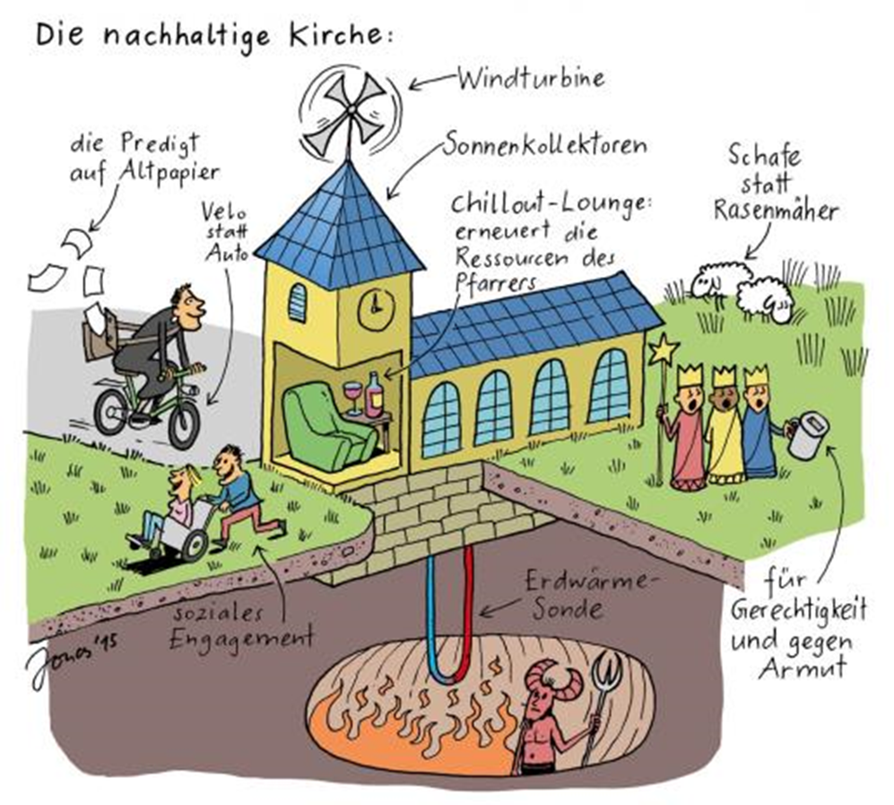
Cas pratiques :
Le Coq vert dans plusieurs paroisses

Slide 68
Présentation
a) Collaboration avec les communes / villes
b) Historique, expériences positives et défis relevés
c) Économiser de l’énergie cet hiver
Notes:
Identifier les acteurs du domaine, prendre contact avec eux, donner et recevoir des informations, REPAS de la formation Coq vert

Slide 69
Collaborations avec les communes / villes

Slide 70
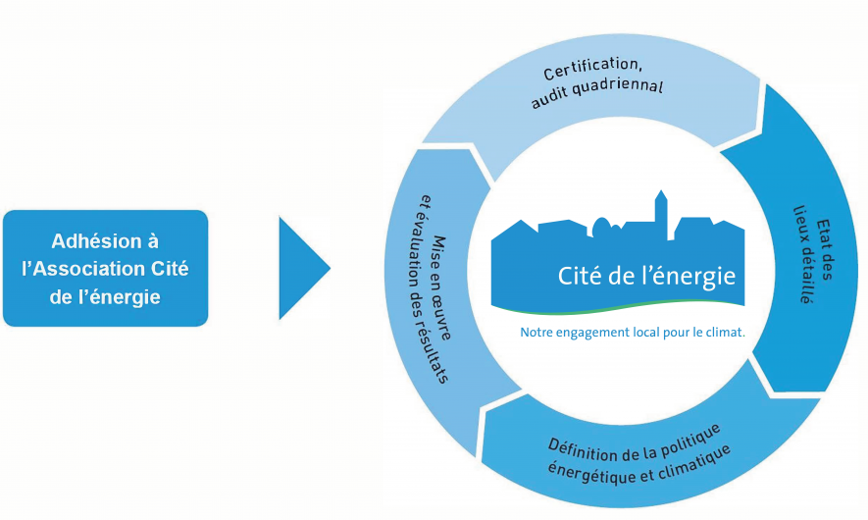
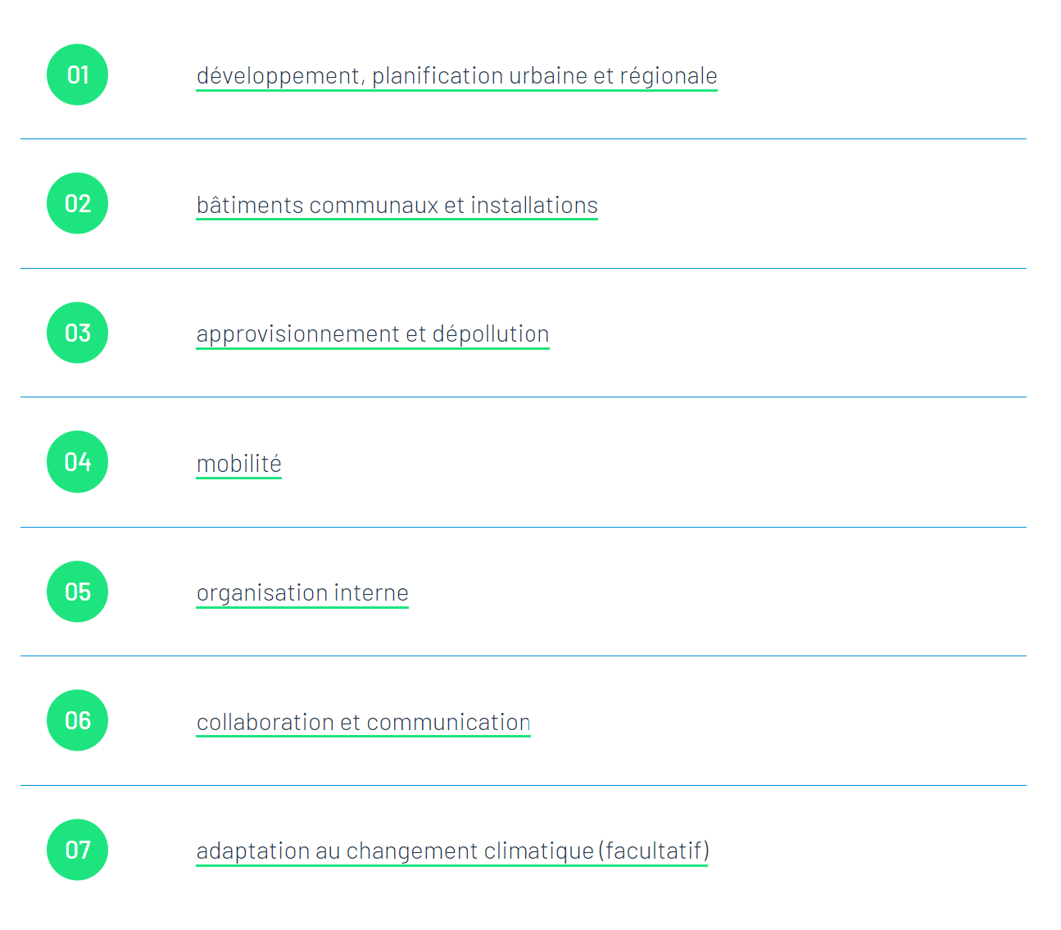
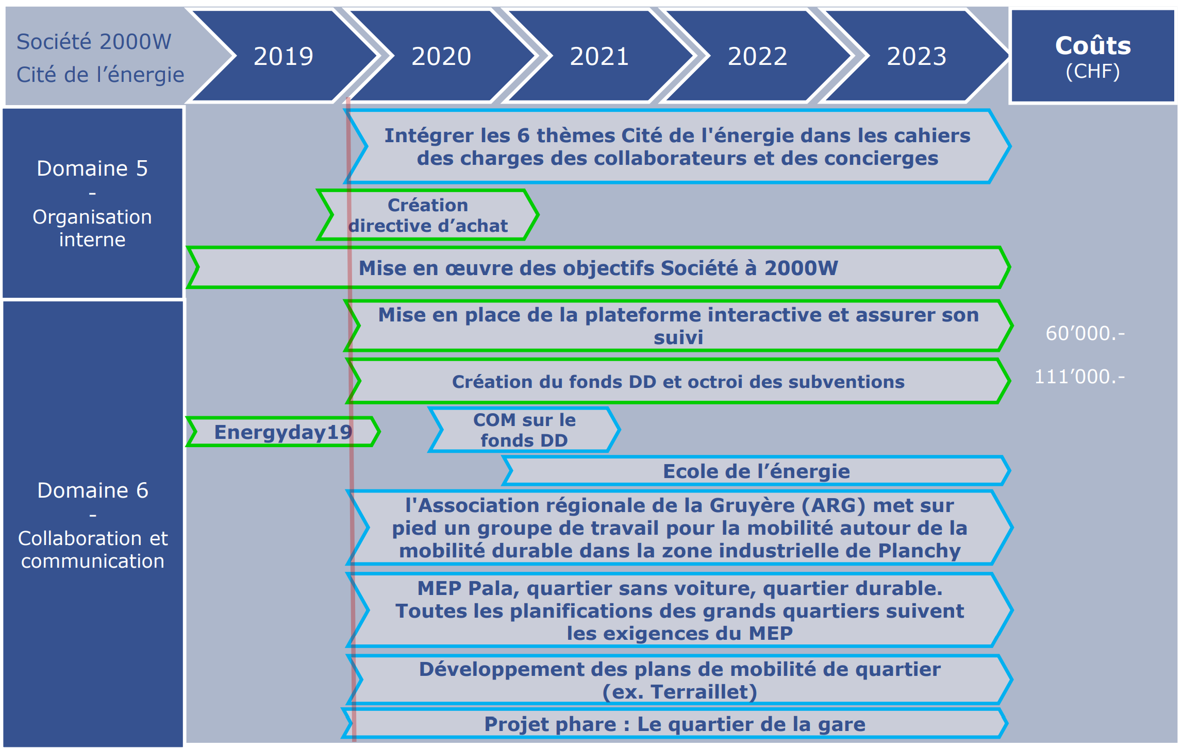
Collaborations avec les communes / villes
Notes:
Plan d’action de Bulle

Slide 71
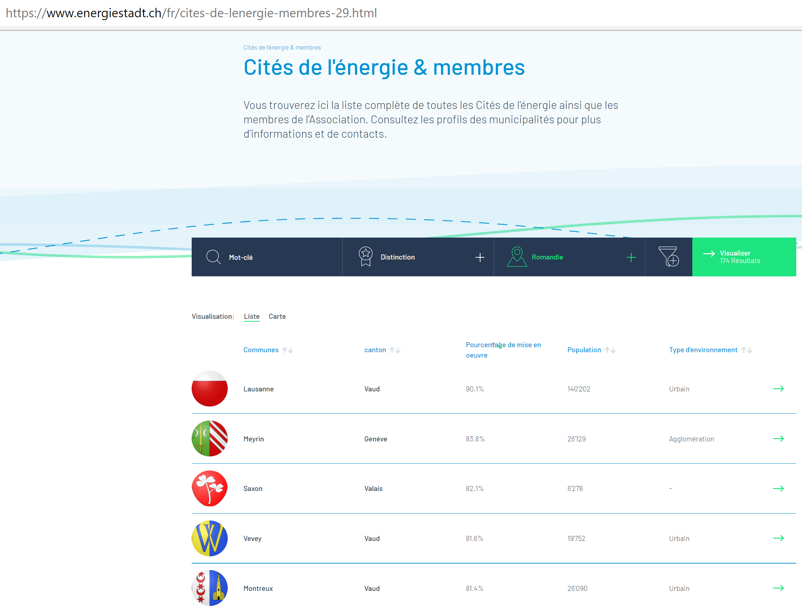
Collaborations avec les communes / villes

Slide 72
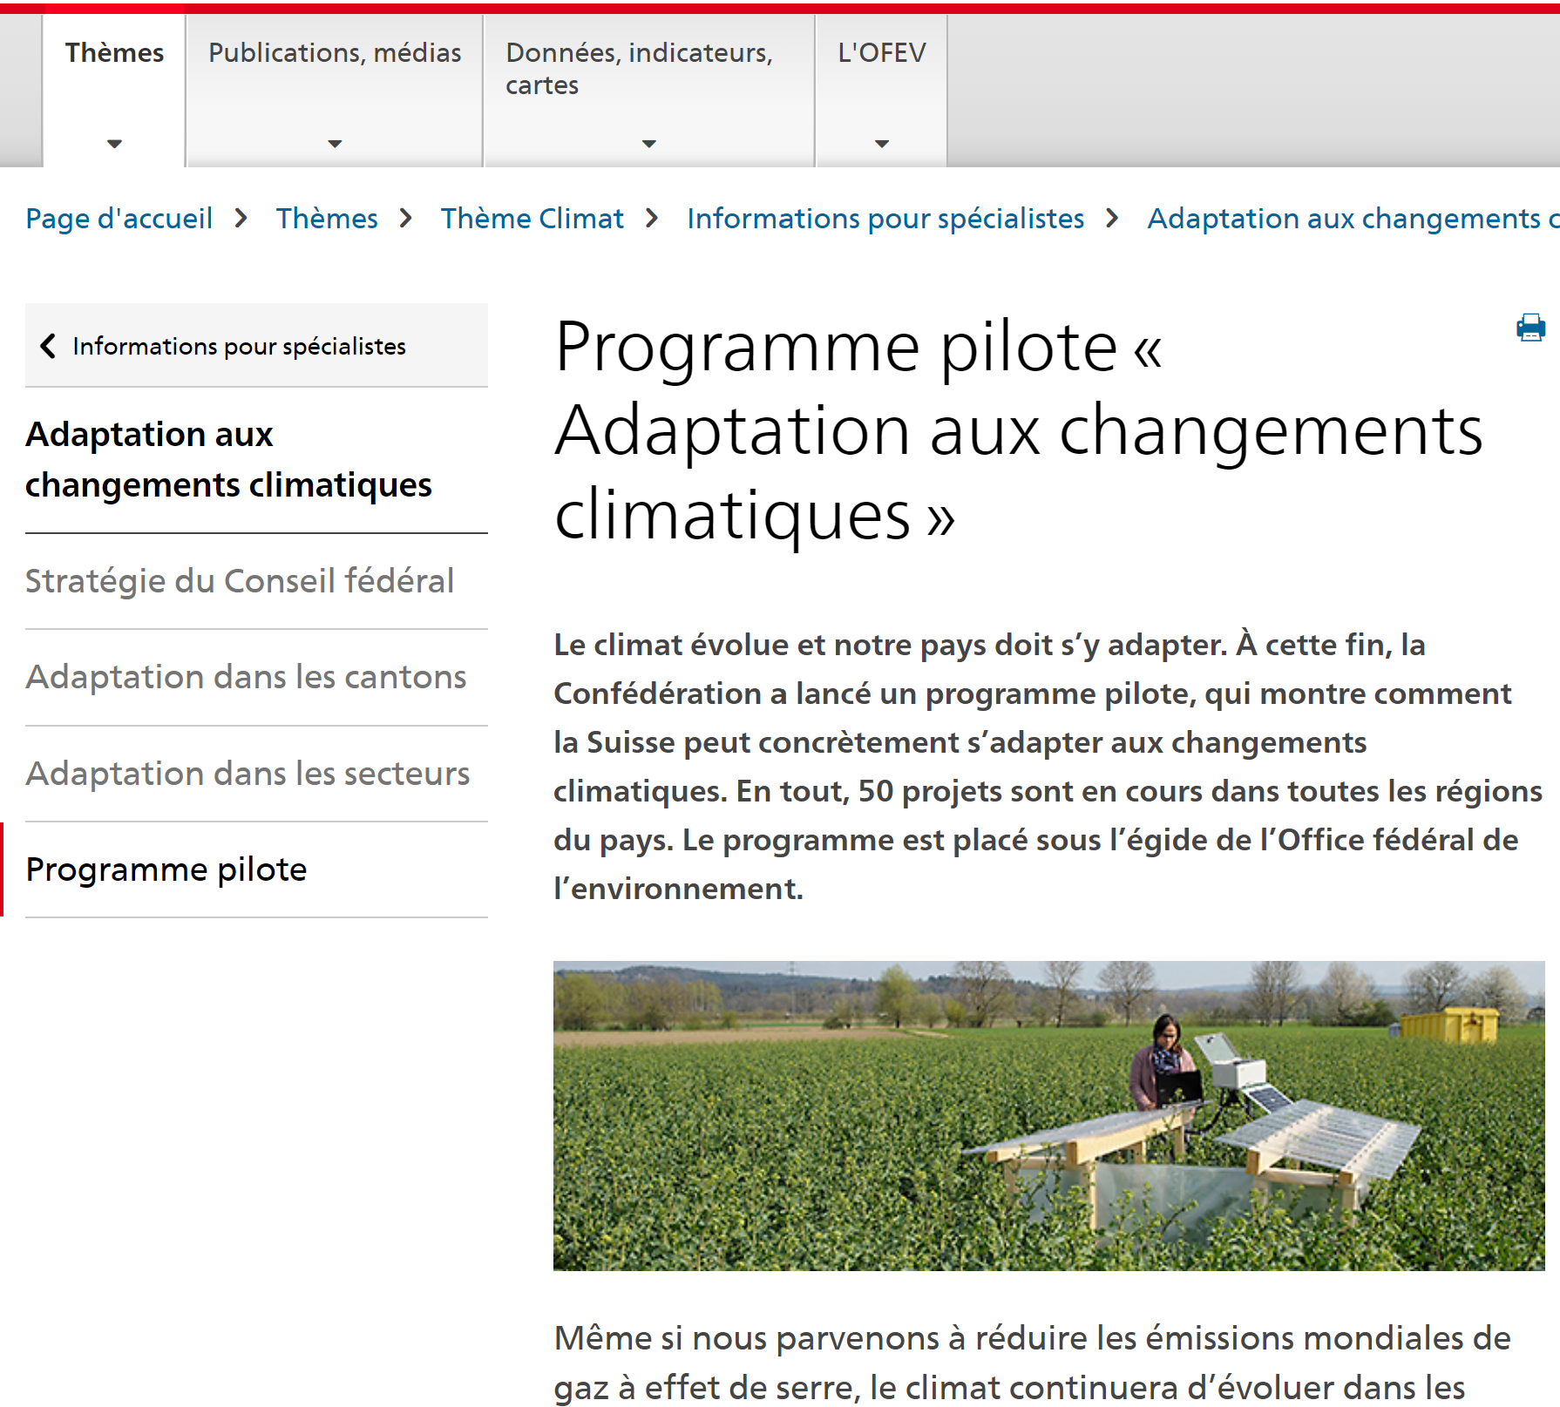
Collaborations avec les communes / villes
https://www.local-energy.swiss/fr/programme/projektfoerderung.html#/
Les programmes des cantons et des Églises cantonales seront présentés plus tard dans la formation
Notes:
Yverdon

Slide 73
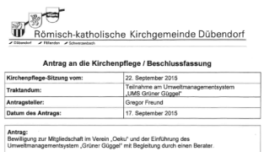
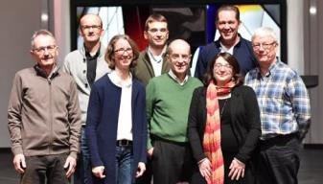
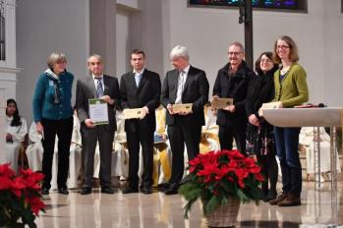
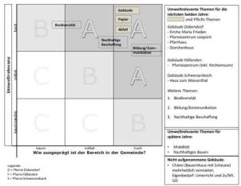
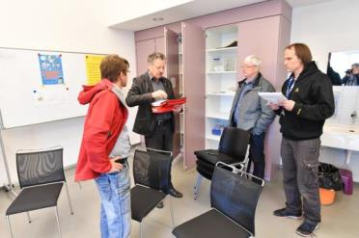
Processus dans une paroisse
2015
ab 2016
Jan 2018
2016/2017
73
Nov 2017
73
Notes:
Zielsetzung des Projekts in Bezug auf die Umweltauswirkungen:
Energiebedarf insgesamt -2/3
Treibhausgasemissionen auf nahezu 0
Damit kommen wir am Standort Fällan-den der Klimaneutralität sehr nahe (die für die Schweiz für spätestens 2050 angepeilt wird).

Slide 74
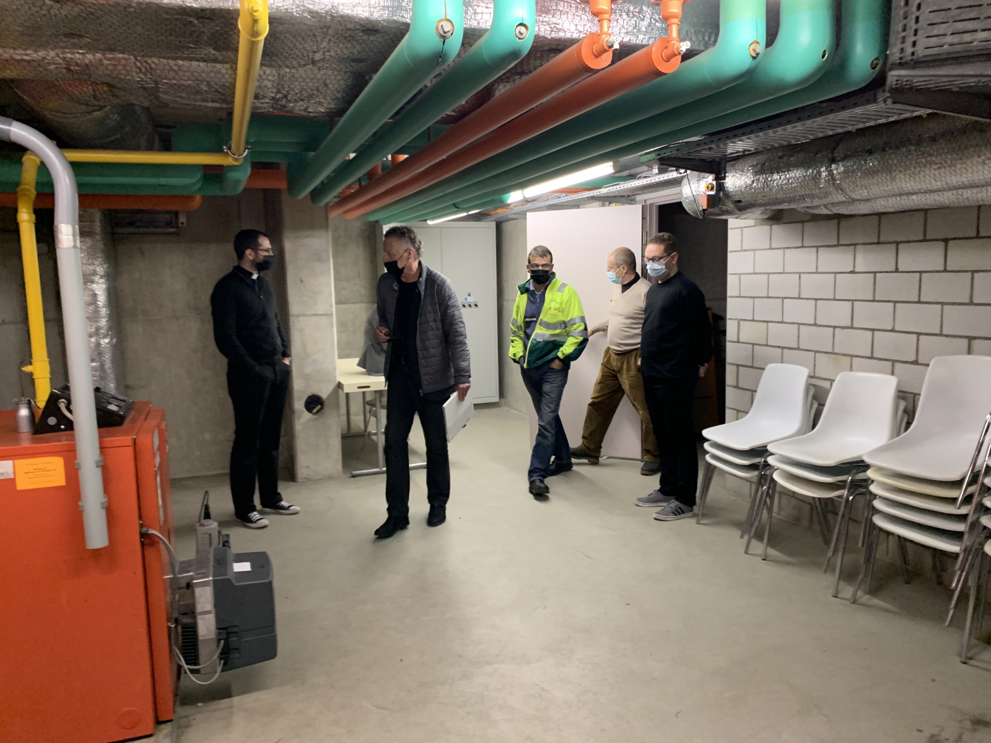
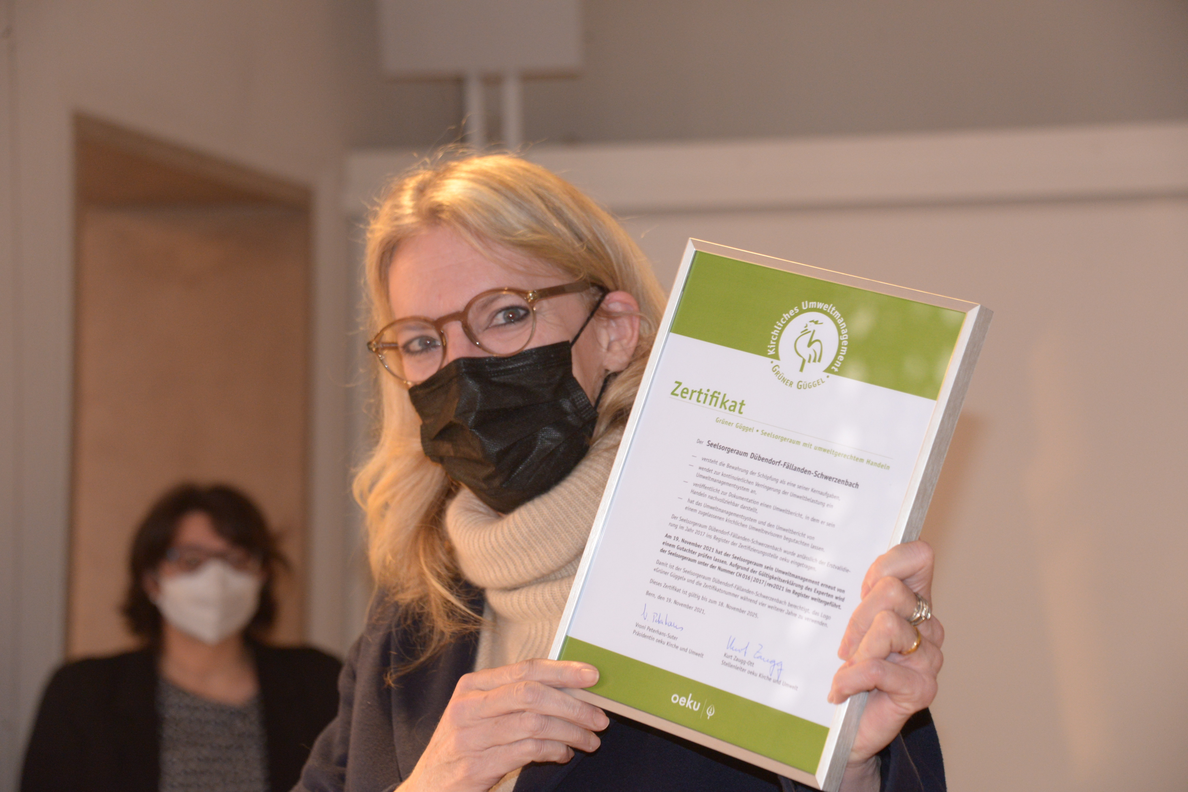
Processus dans une paroisse
Nov 2021
Jan 2022
74
74
Notes:
Zielsetzung des Projekts in Bezug auf die Umweltauswirkungen:
Energiebedarf insgesamt -2/3
Treibhausgasemissionen auf nahezu 0
Damit kommen wir am Standort Fällan-den der Klimaneutralität sehr nahe (die für die Schweiz für spätestens 2050 angepeilt wird).

Slide 75
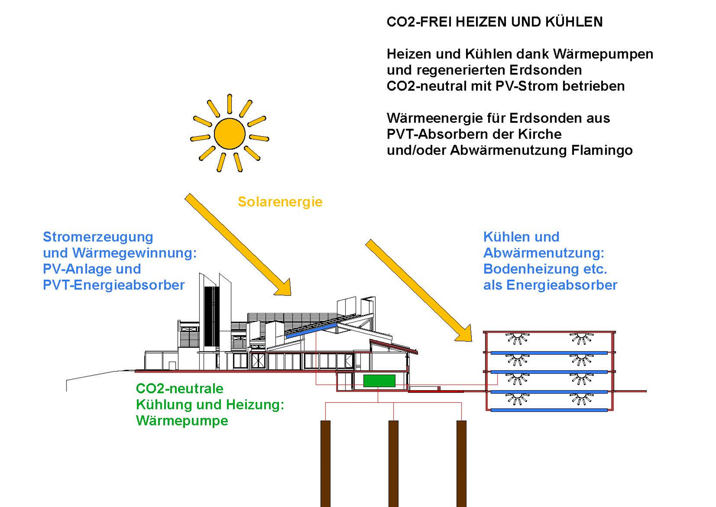
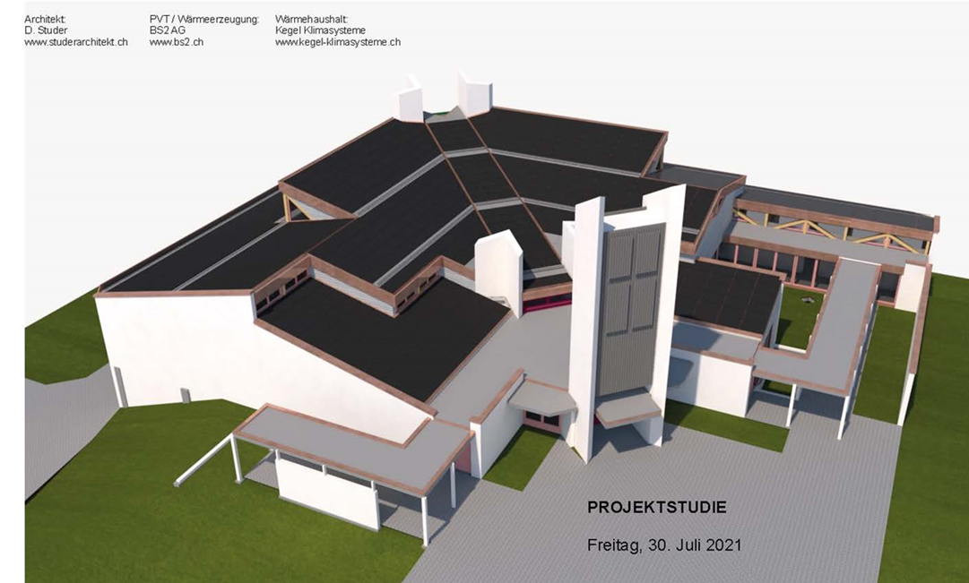
Exemples par domaine
Bâtiments (constructions / rénovations)
Notes:
Zielsetzung des Projekts in Bezug auf die Umweltauswirkungen:
Energiebedarf insgesamt -2/3
Treibhausgasemissionen auf nahezu 0
Damit kommen wir am Standort Fällan-den der Klimaneutralität sehr nahe (die für die Schweiz für spätestens 2050 angepeilt wird).

Slide 76
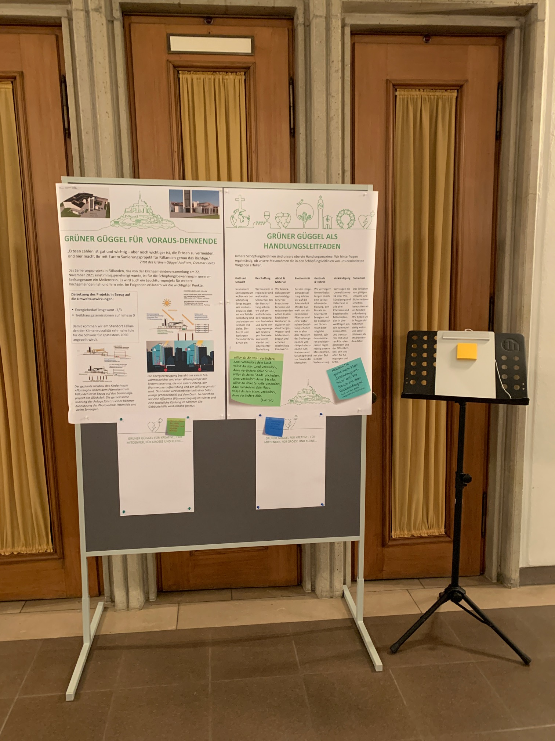
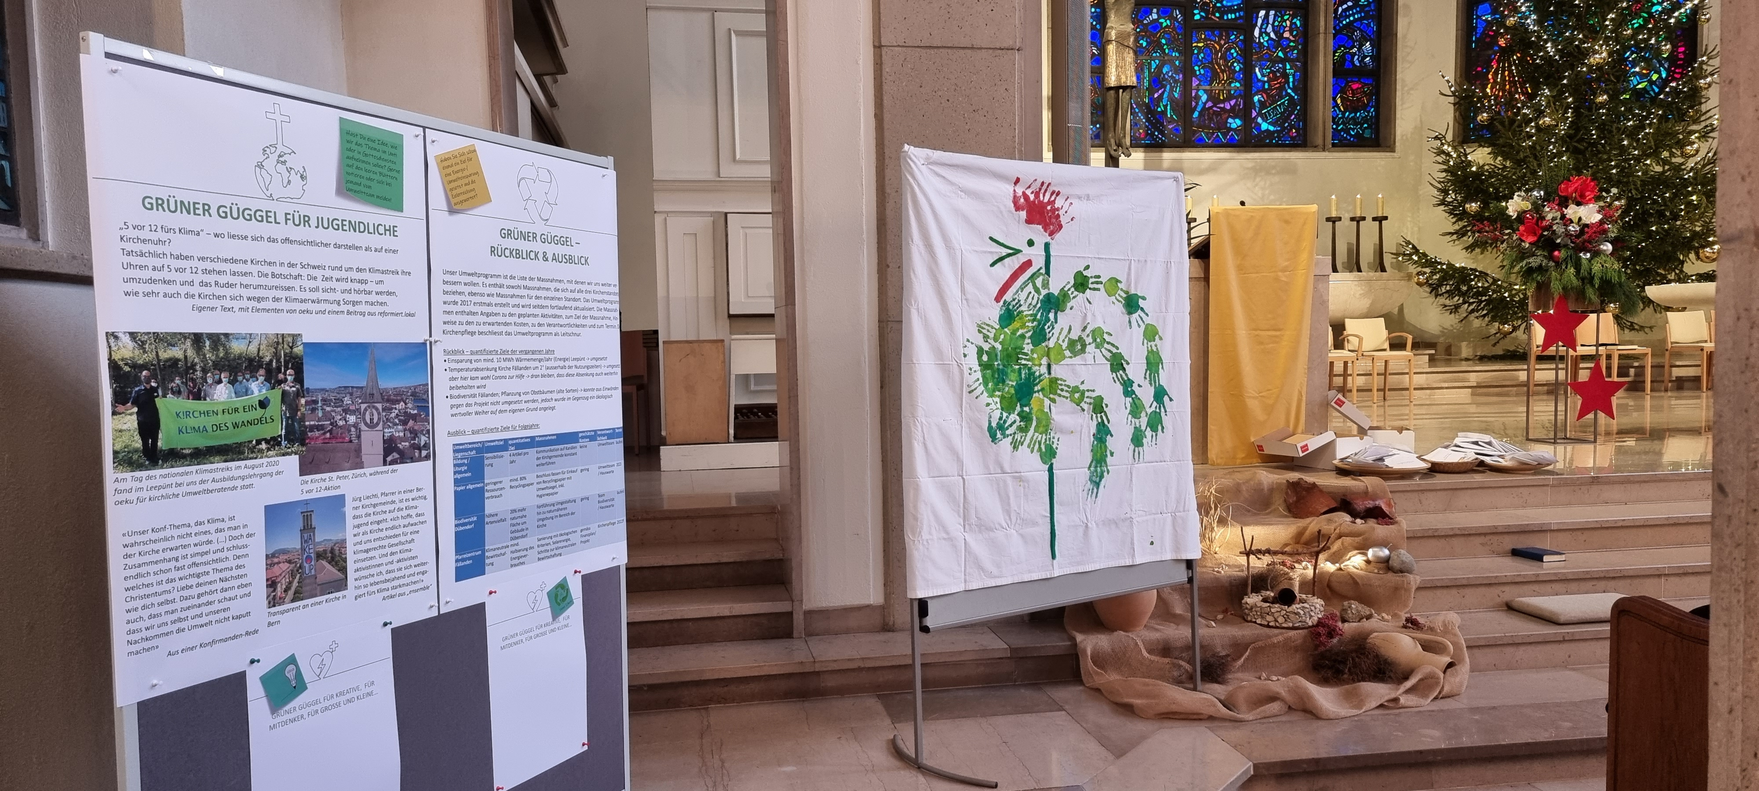
Exemples par domaine
Communication

Slide 77
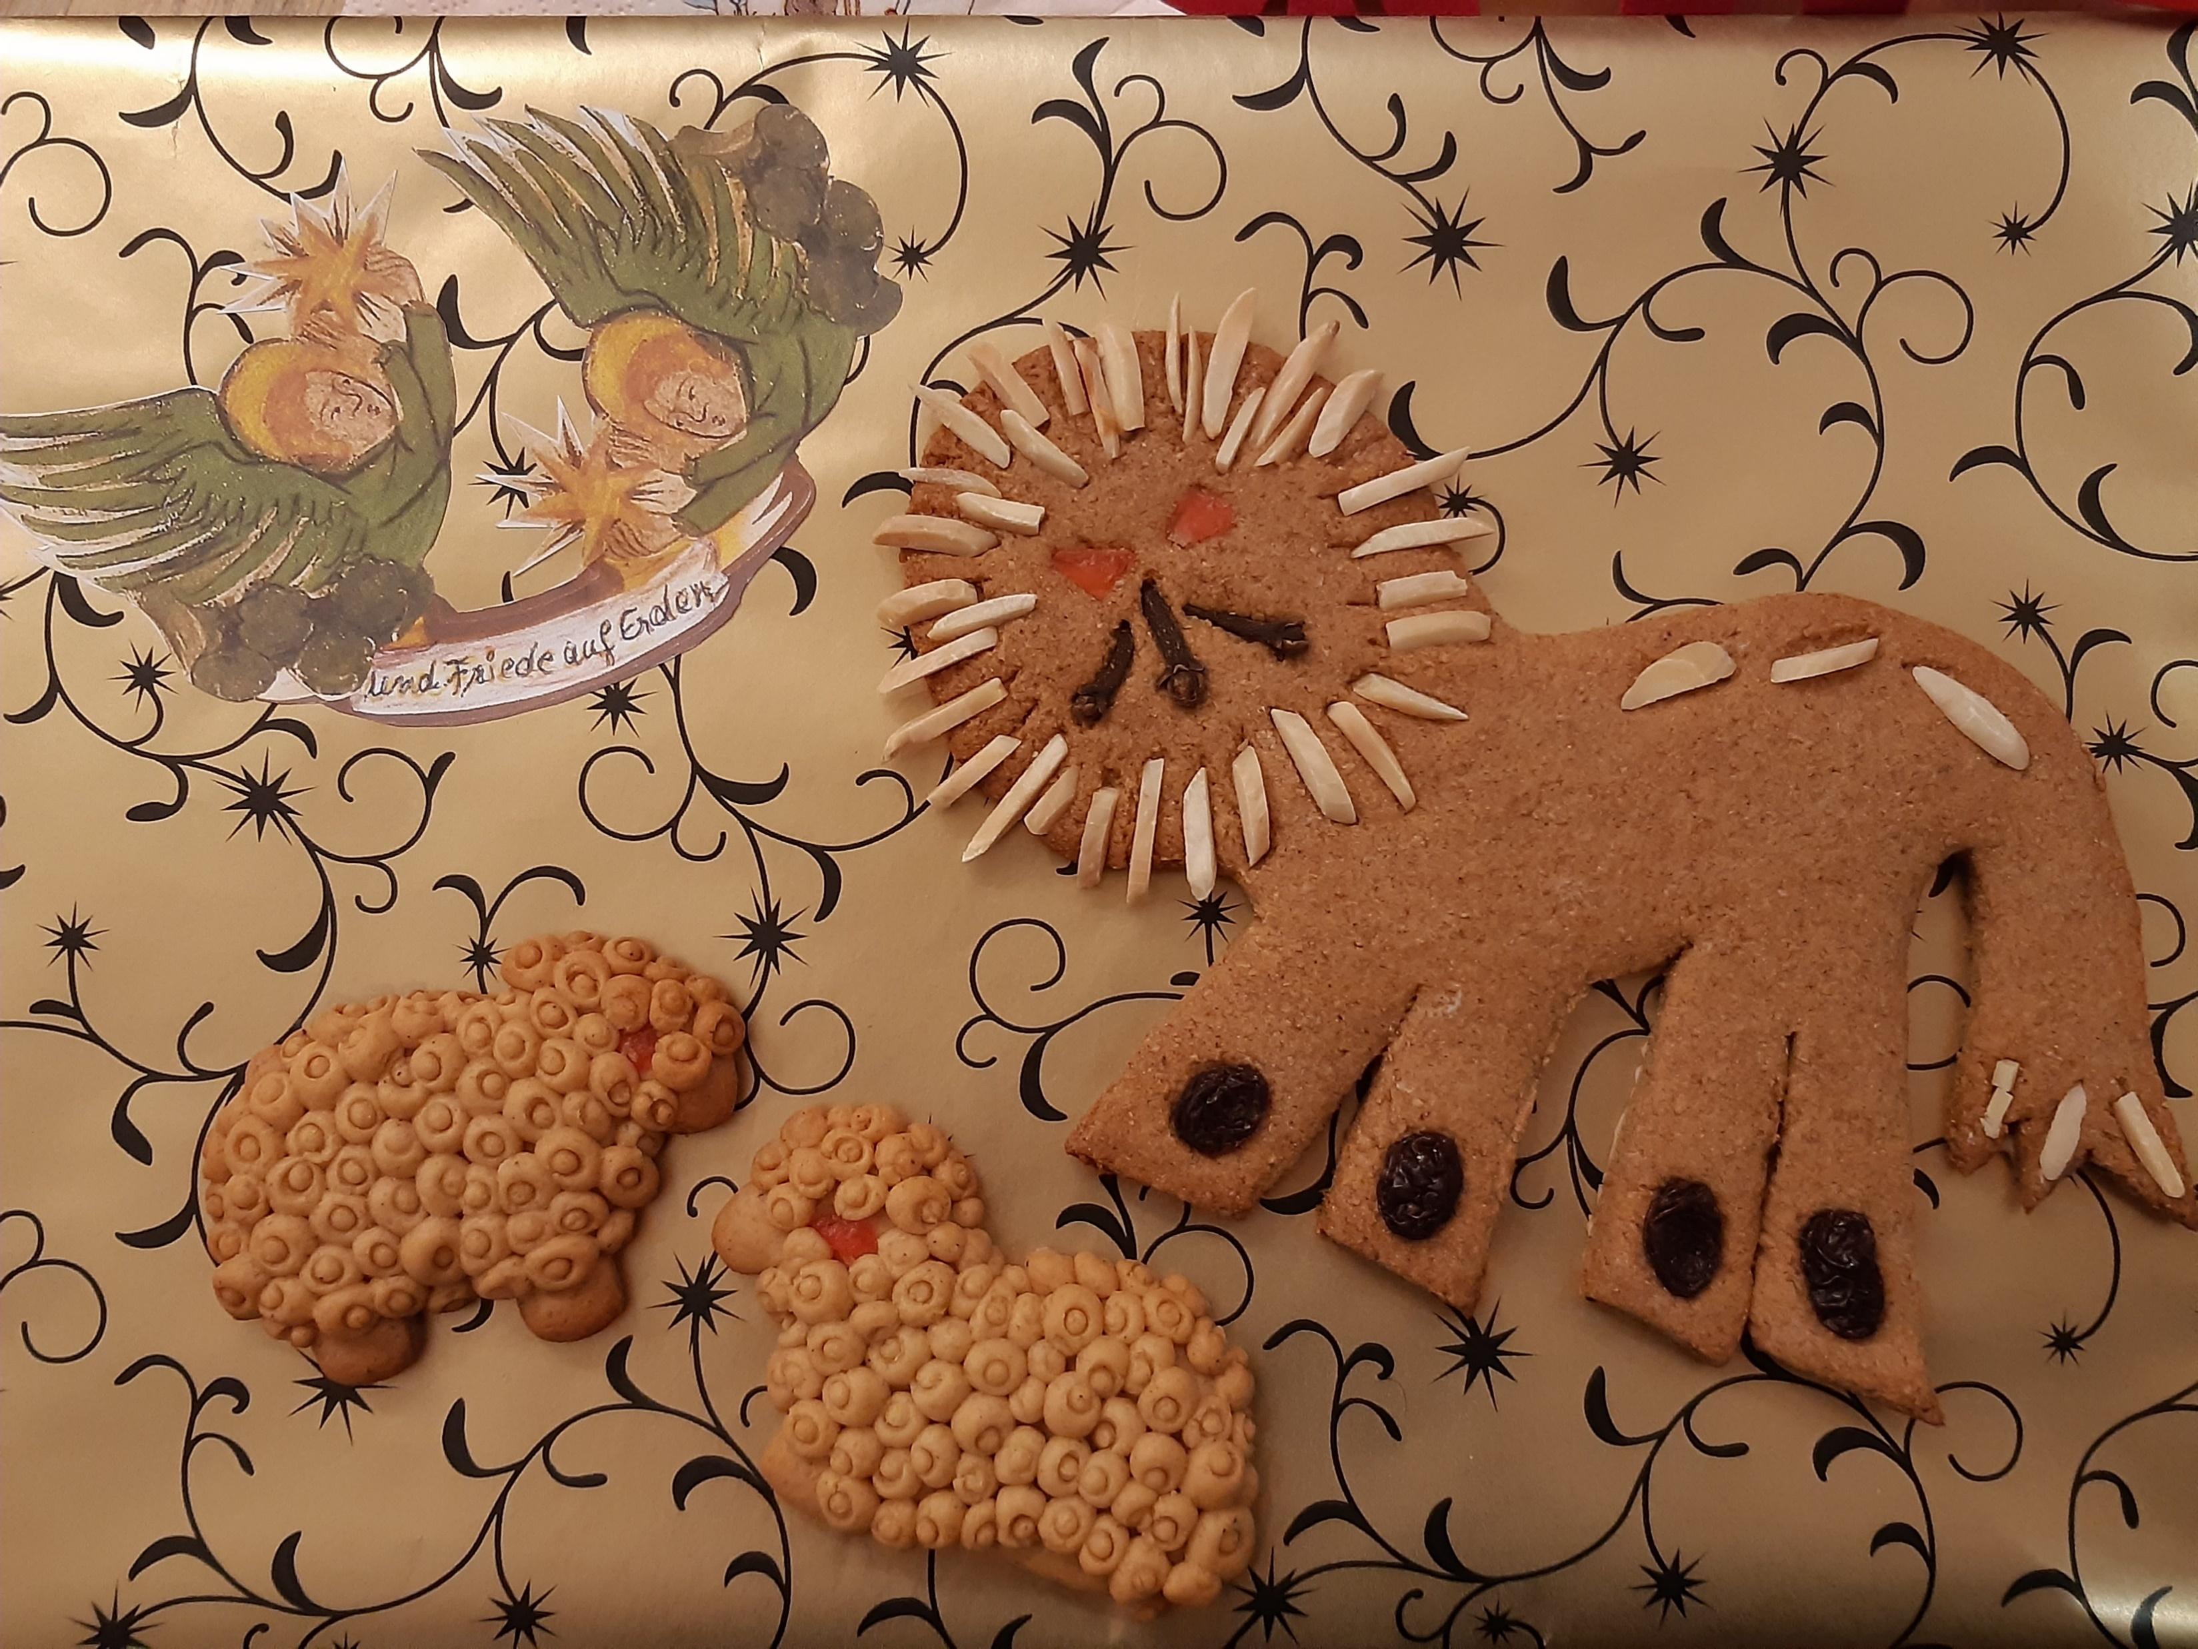
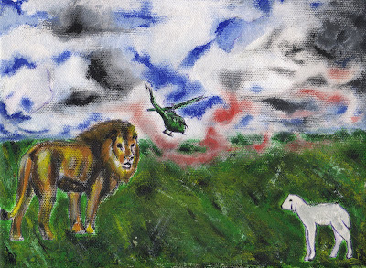
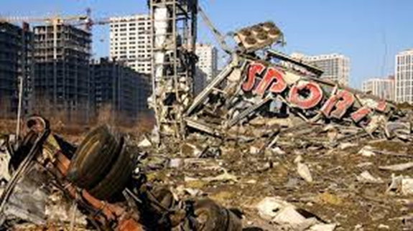
Exemples par domaine
Formation / sensibilisation
«Church lounge» pour les jeunes, basé sur Jesaja 65

Slide 78
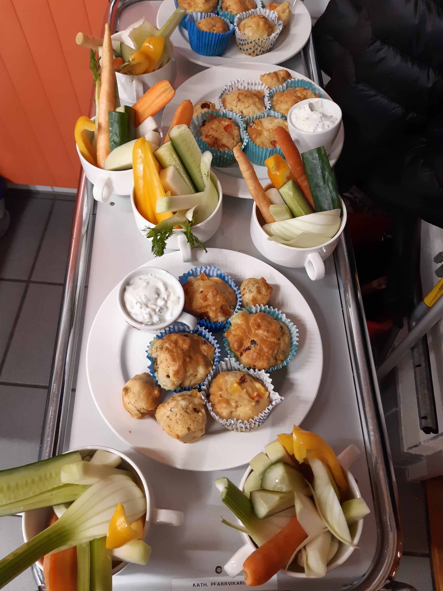
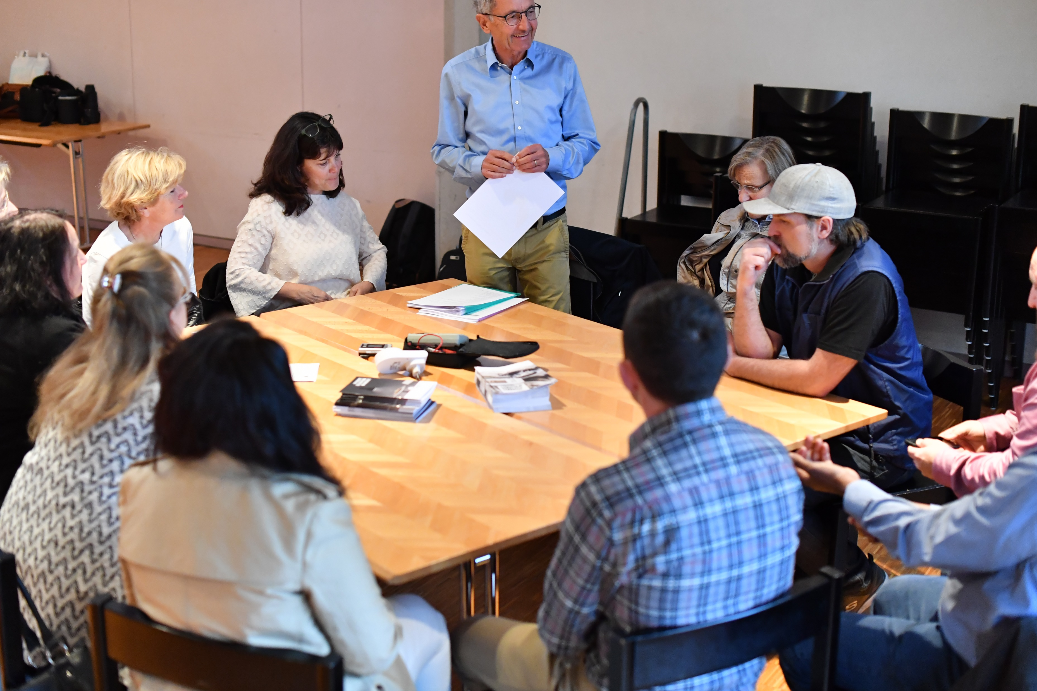
Exemples par domaine
Formation / sensibilisation
Formation des collaborateurs/-trices tous les 2 ans

Slide 79
Exemples par domaine
Biodiversité

Slide 80
Exemples par domaine
Écospiritualité

Slide 81
Exemples par domaine
Écospiritualité

Slide 82
Économiser l’énergie durant cet hiver
Paroisses concernées :
coûts énergétiques plus élevés
préparation aux situations d'urgence (coupures de courant, pénurie de gaz)
Rôle de modèle pour la société
Les mesures à prendre sont différentes si les bâtiments n’appartiennent pas aux paroisses. Les conseils suivants sont valables surtout pour les bâtiments et les installations de chauffages dont la paroisse est propriétaire.
Liens utiles :
Mesures des membres de l’Alliance pour les économies d'énergie : https://alliance2022-23.ch/fr/membres/
Guides des cantons pour les communes (aussi valable en partie pour les paroisses)

Slide 83
Économiser l’énergie durant cet hiver
IMPORTANT
Ce sont des décisions difficiles à prendre par les autorités responsables. Ne pas laisser à certaines personnes de la paroisse prendre des décisions unilatérales dans ce domaine.
Une situation de pénurie est aussi une chance de revoir ses véritables besoins en énergie et de prendre les décisions nécessaires pour s’engager dans des projets d’efficacité énergétique et/ou d’énergies renouvelables; la situation actuelle va probablement durée encore deux ou trois ans!
Actuellement il y a des retards de livraisons de matériel de toute nature et une pénurie de main d’œuvre. Cela peut freiner certains projets environnementaux de la paroisse.
Il est très important de valoriser ce que les différents groupes de la paroisse font déjà, car ce sont des engagements importants.

Slide 84
Économiser l’énergie durant cet hiver
Il n’est pas pertinent de baisser la température dans les bureaux si les employés ou paroissiens apportent leur petits chauffages électriques.
Chauffe-eau : il est possible de baisser la température s’il y a un programme automatique pour éviter la prolifération des légionelles.
Éviter que les personnes qui habitent dans des appartements privés de la paroisses subissent les mêmes baisses de température via une programmation automatique sans être consultées.

Slide 85
Économiser l’énergie durant cet hiver
Actions concrètes possibles dans la paroisse:
Effectuer des visites des bâtiments avec l’équipe Environnement et faire éventuellement des propositions aux autorités responsables de la communauté.
Contrôle des installations et des bâtiments par le concierge chaque soir (fermeture des fenêtres et des volets, déclencher le stand-by des appareils, climatisation, etc.)
Baisse de température dans les salles, réduction du nombre de salles utilisées (p.ex. une crypte ou une maison de paroisse au lieu d’une grande église) ; réglage fixe des radiateurs ou réglage de ceux-ci par le concierge ou sacristain.

Slide 86
Économiser l’énergie durant cet hiver
Actions concrètes possibles dans la paroisse:
Organiser une discussion sur la pertinence du stand-by des appareils (prises multiples? Stand by des imprimantes?)
Contrôler la température des frigos et des congélateurs. Est-il nécessaire de l’ajuster? Peut-on débrancher ces appareils?
Réduire les illuminations de Noël, des monuments, des alentours et des églises pendant la journée. Il est possible de réduire le nombre de lumières, la durée de l’illumination ou l’intensité de celle-ci.

